Slide 1

Managing a Diverse Classroom: Facing Upcoming Challenges
Διαχείριση μιας Διαφορετικής Τάξης: Αντιμετώπιση των Επερχόμενων Προκλήσεων
Συμμετέχοντες
Βλαχοπούλου Αλεξάνδρα ΠΕ02
Βούλγαρη Πηνελόπη ΠΕ04.02
Firenze
June16th - June 20th 2025

Slide 2

Στόχοι προγράμματος
Κατανόηση της έννοιας της διαφορετικότητας και δημιουργία ενός φιλόξενου και ενισχυτικού περιβάλλοντος στην τάξη.
Ανάπτυξη στρατηγικών και τεχνικών για διαφοροποιημένη διδασκαλία.
Ανάπτυξη συμπεριληπτικών πρακτικών.
Διδασκαλία μέσω καινοτόμων στρατηγικών.
Αποτελεσματική ανταπόκριση στις δύσκολες συμπεριφορές των μαθητών.

Slide 3

1^{η} ημέρα – Εισαγωγή στο μάθημα και καθορισμός στόχων
Εισαγωγή στο μάθημα, το σχολείο και τις εξωτερικές δραστηριότητες της εβδομάδας.
Δραστηριότητες που σπάνε τον ¨πάγο¨.
Προσδιορισμός αναγκών και στόχων για κάθε συμμετέχοντα

Slide 4
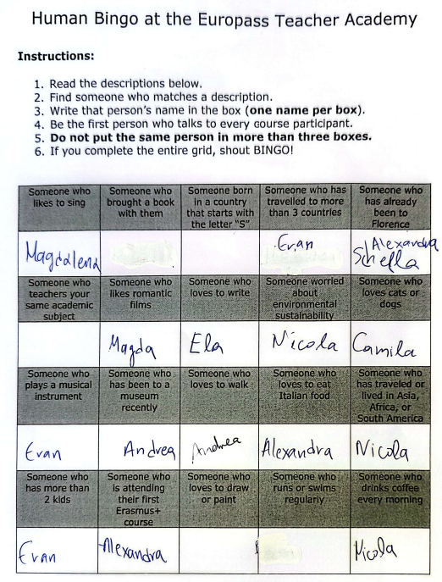
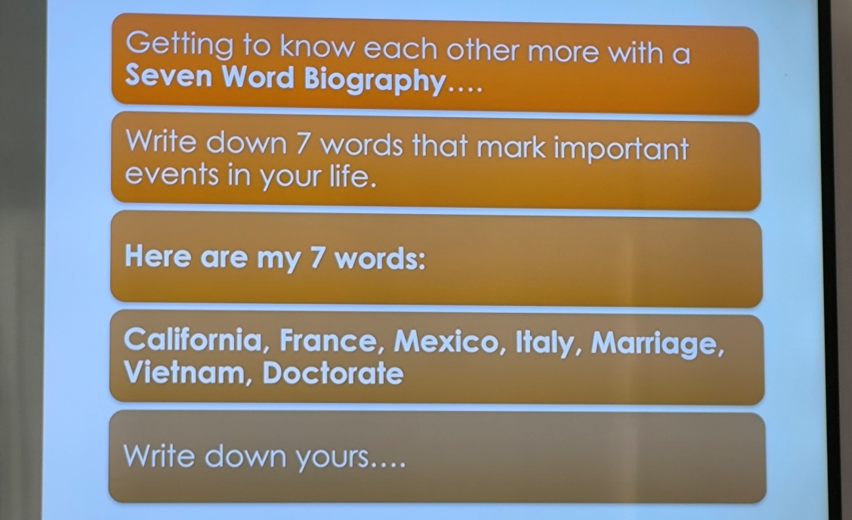
1^{η} ημέρα – Εισαγωγή στο μάθημα και καθορισμός στόχων
Γνωριμία μεταξύ των συμμετεχόντων (χώρος εργασίας, δραστηριότητες εκτός σχολικού περιβάλλοντος)
Γνωριμία με εκπαιδευτικούς που συμμετείχαν σε άλλα μαθήματα στο Europass Teacher Academy.
Δραστηριότητες
Τραβήξαμε ένα χαρτί με μια ερώτηση και κληθήκαμε να την
απαντήσουμε για να γνωριστούμε καλύτερα με το σύνολο των συμμετεχόντων.
Περιγράψαμε τον εαυτό μας με 7 λέξεις .

Slide 5

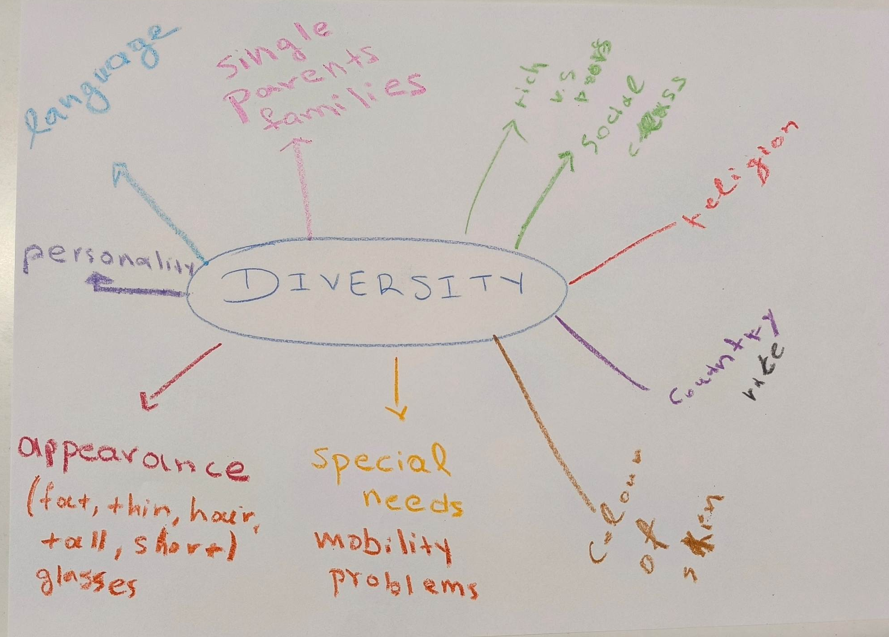
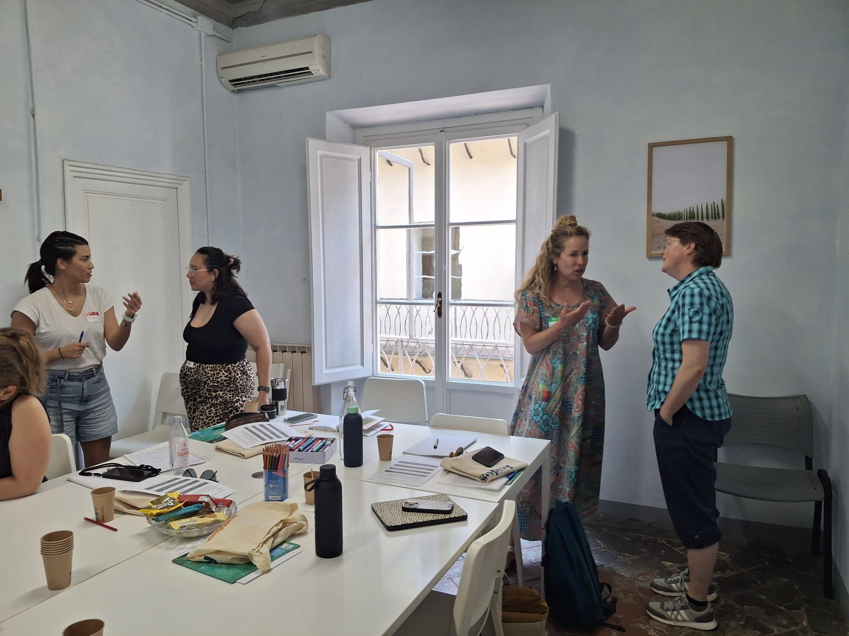

Slide 6
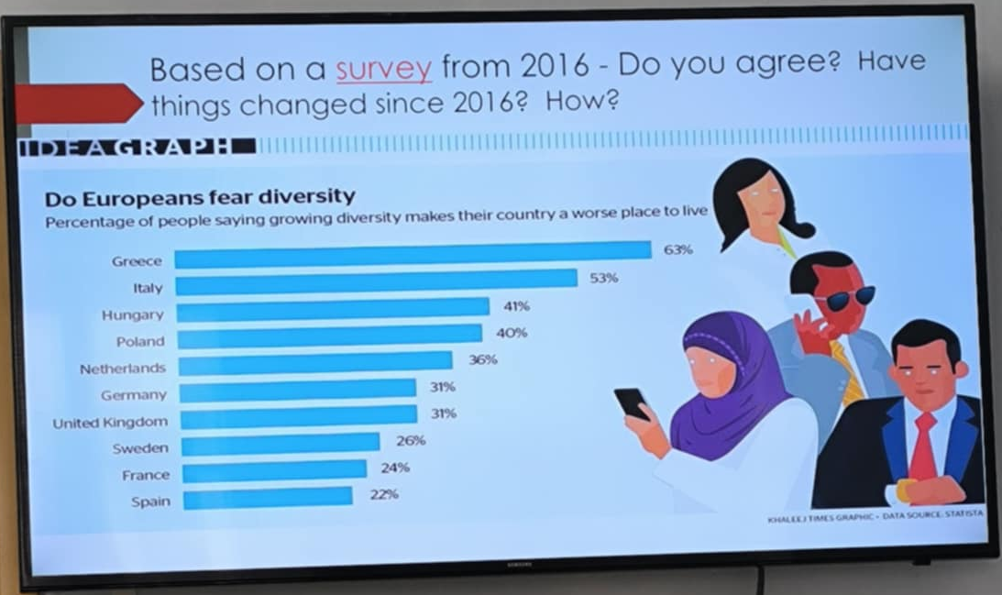
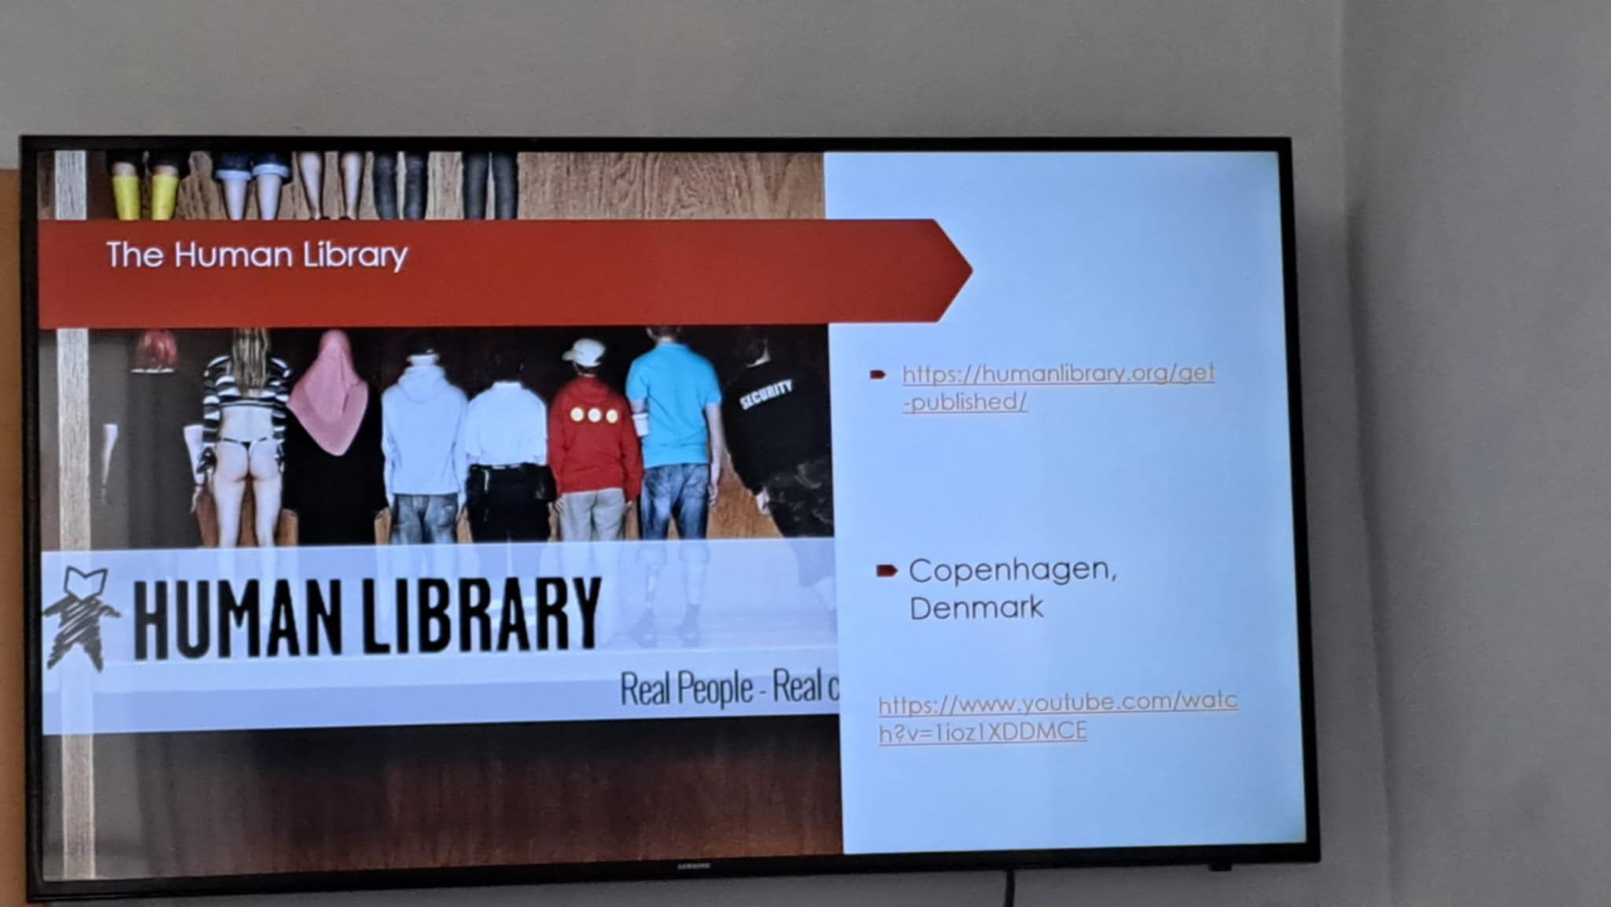
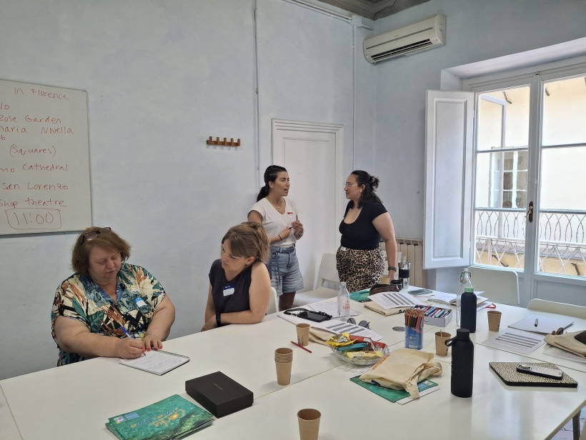

Γνωριμία με ανθρώπους απ΄ όλο τον κόσμο

Slide 7
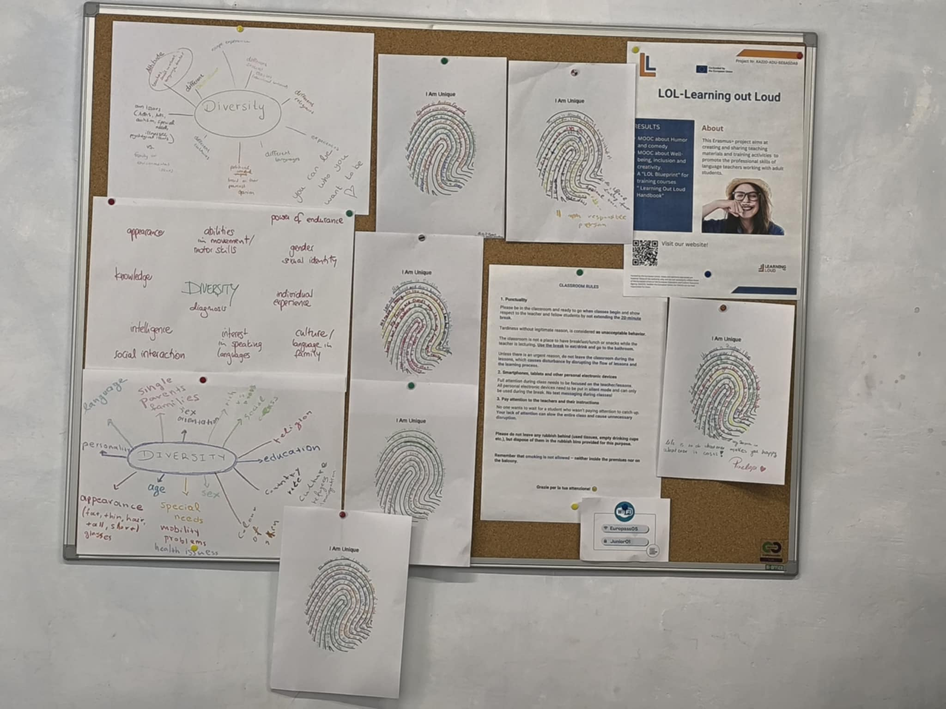
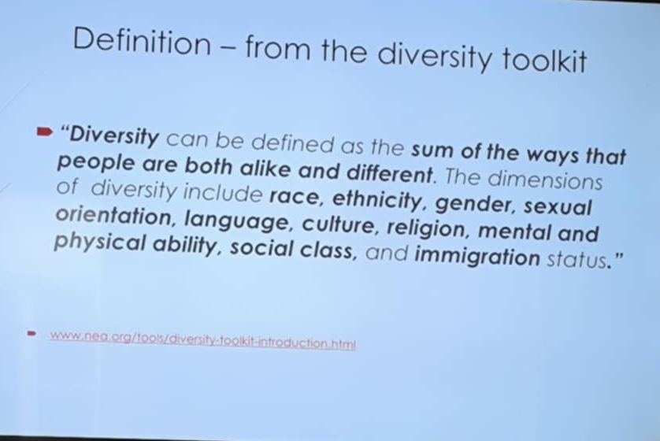
Ύπαρξη διαφορετικών χαρακτηριστικών
Αποδοχή της διαφορετικότητας
Είμαστε ΜΟΝΑΔΙΚΟΙ όπως το δακτυλικό μας αποτύπωμα!!!

Slide 8
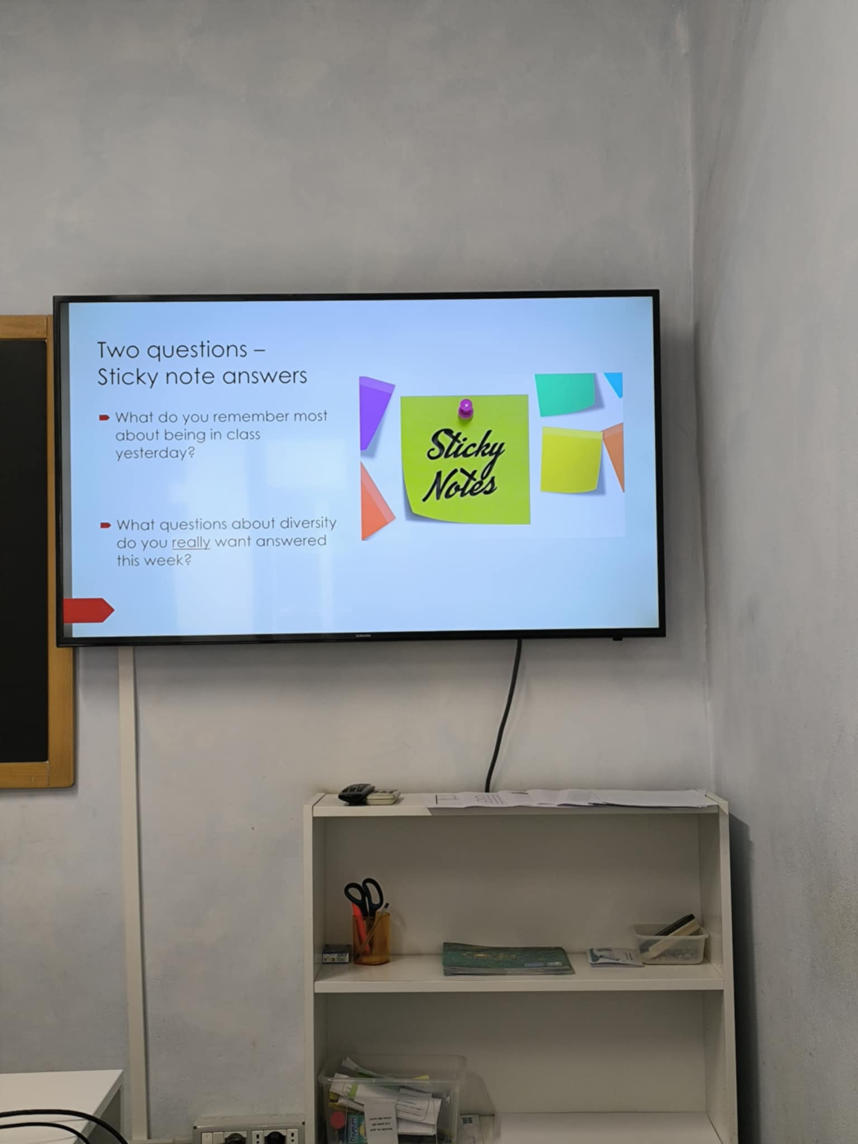
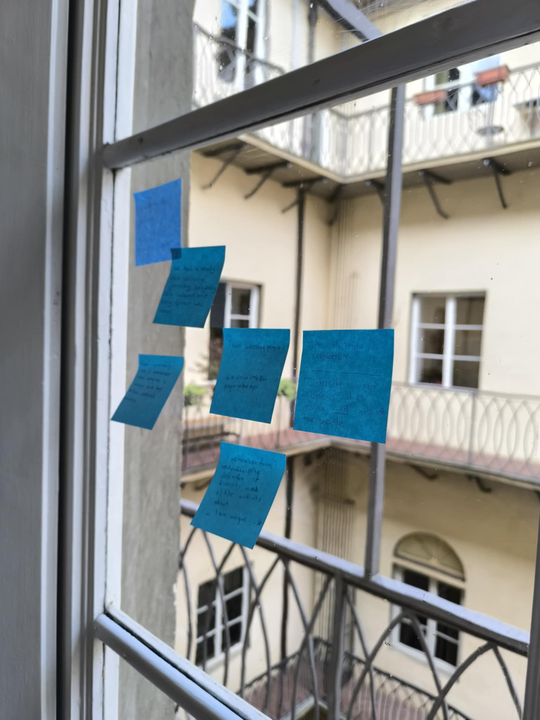
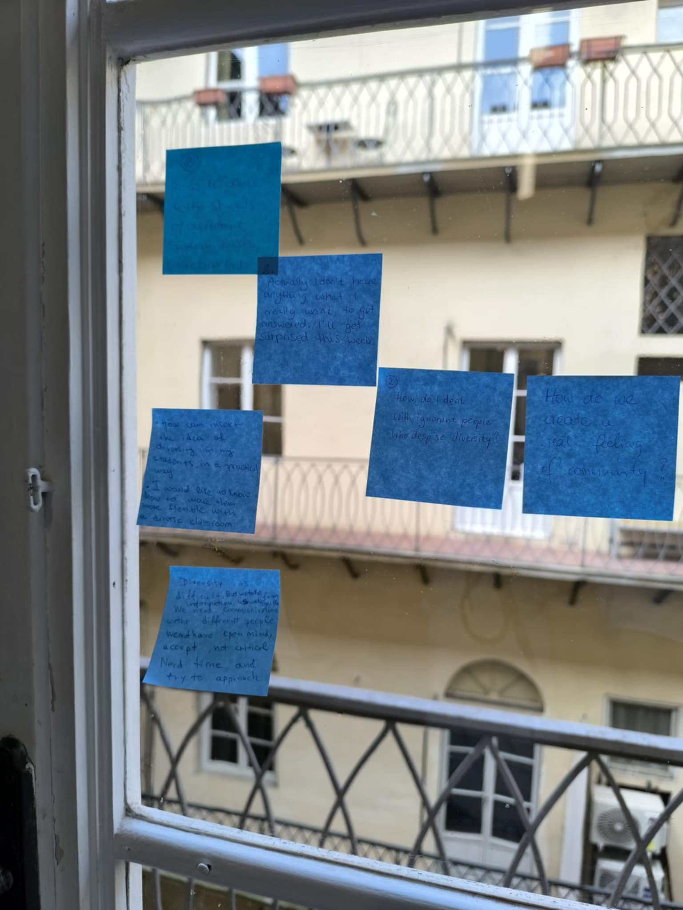
Τεχνική που μπορεί να
χρησιμοποιηθεί στο σχολείο για να κατανοήσει
ο εκπαιδευτικός τις ανάγκες κάθε
μαθητή ξεχωριστά!!

Slide 9
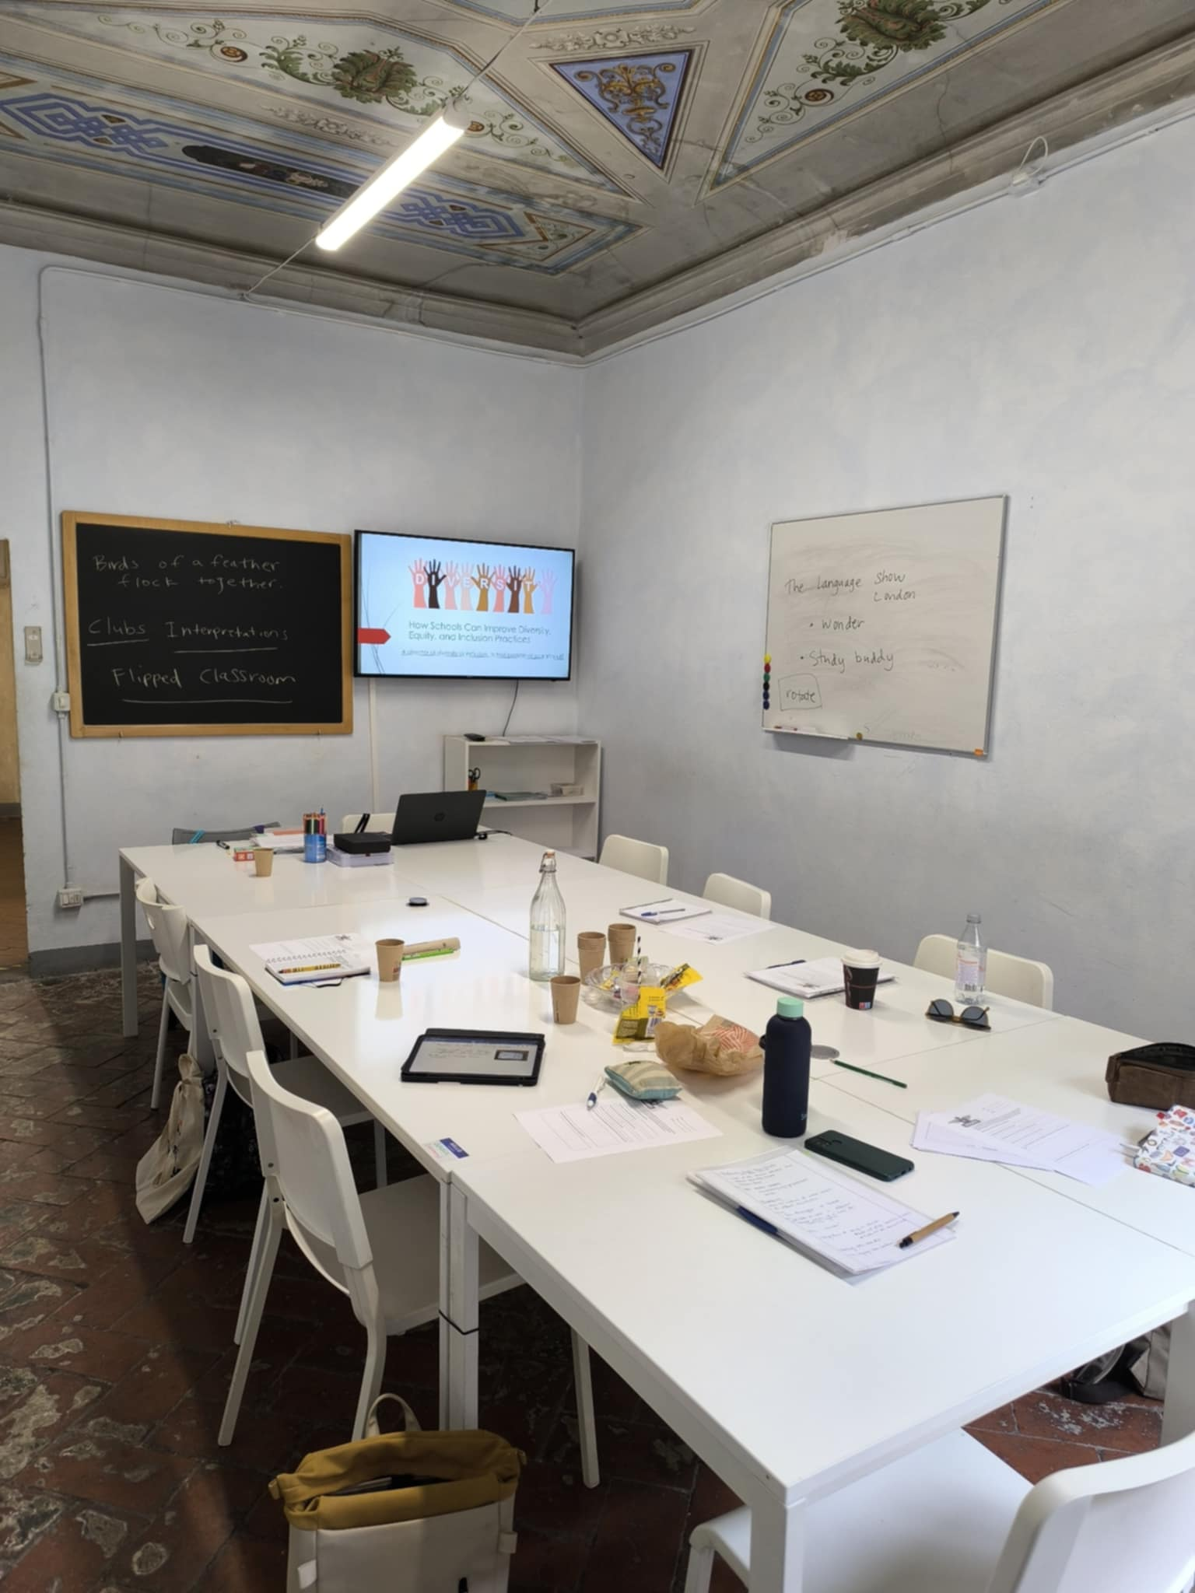
2^{η} ημέρα – H συμπεριληπτική τάξη
Συμπεριληπτική εκπαίδευση
Ποικιλομορφία και ισότητα
Κατασκευή ταυτότητας
Διαπολιτισμικές ικανότητες

Slide 10
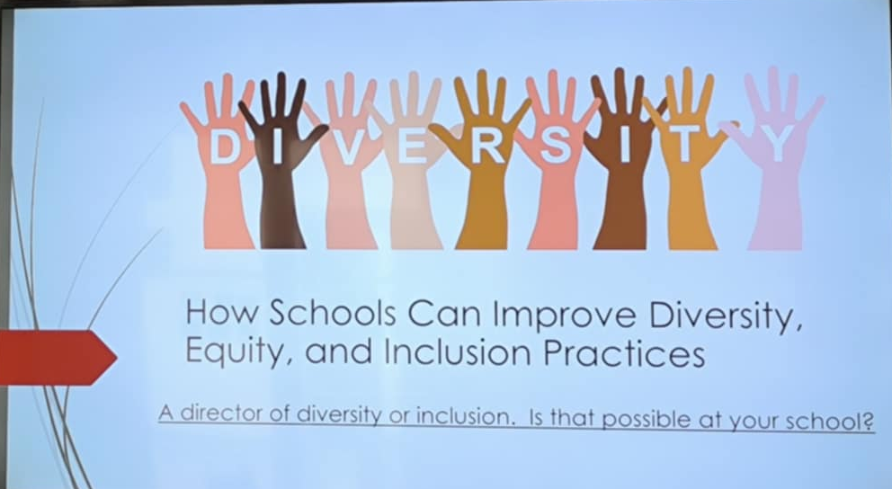
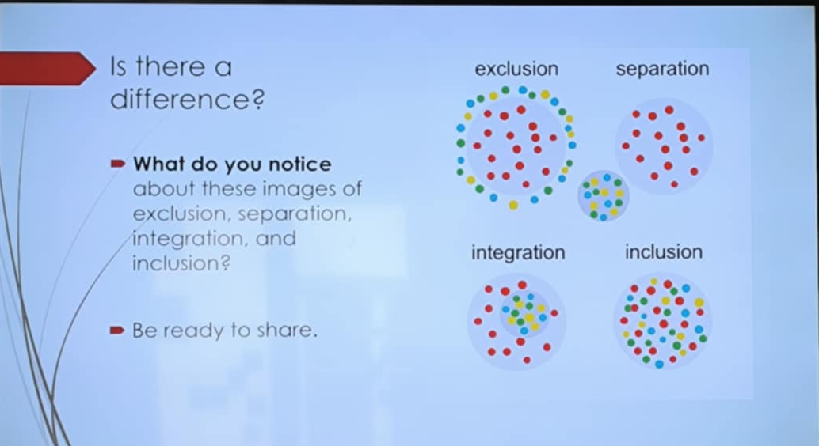
2^{η} ημέρα – H συμπεριληπτική τάξη

Slide 11
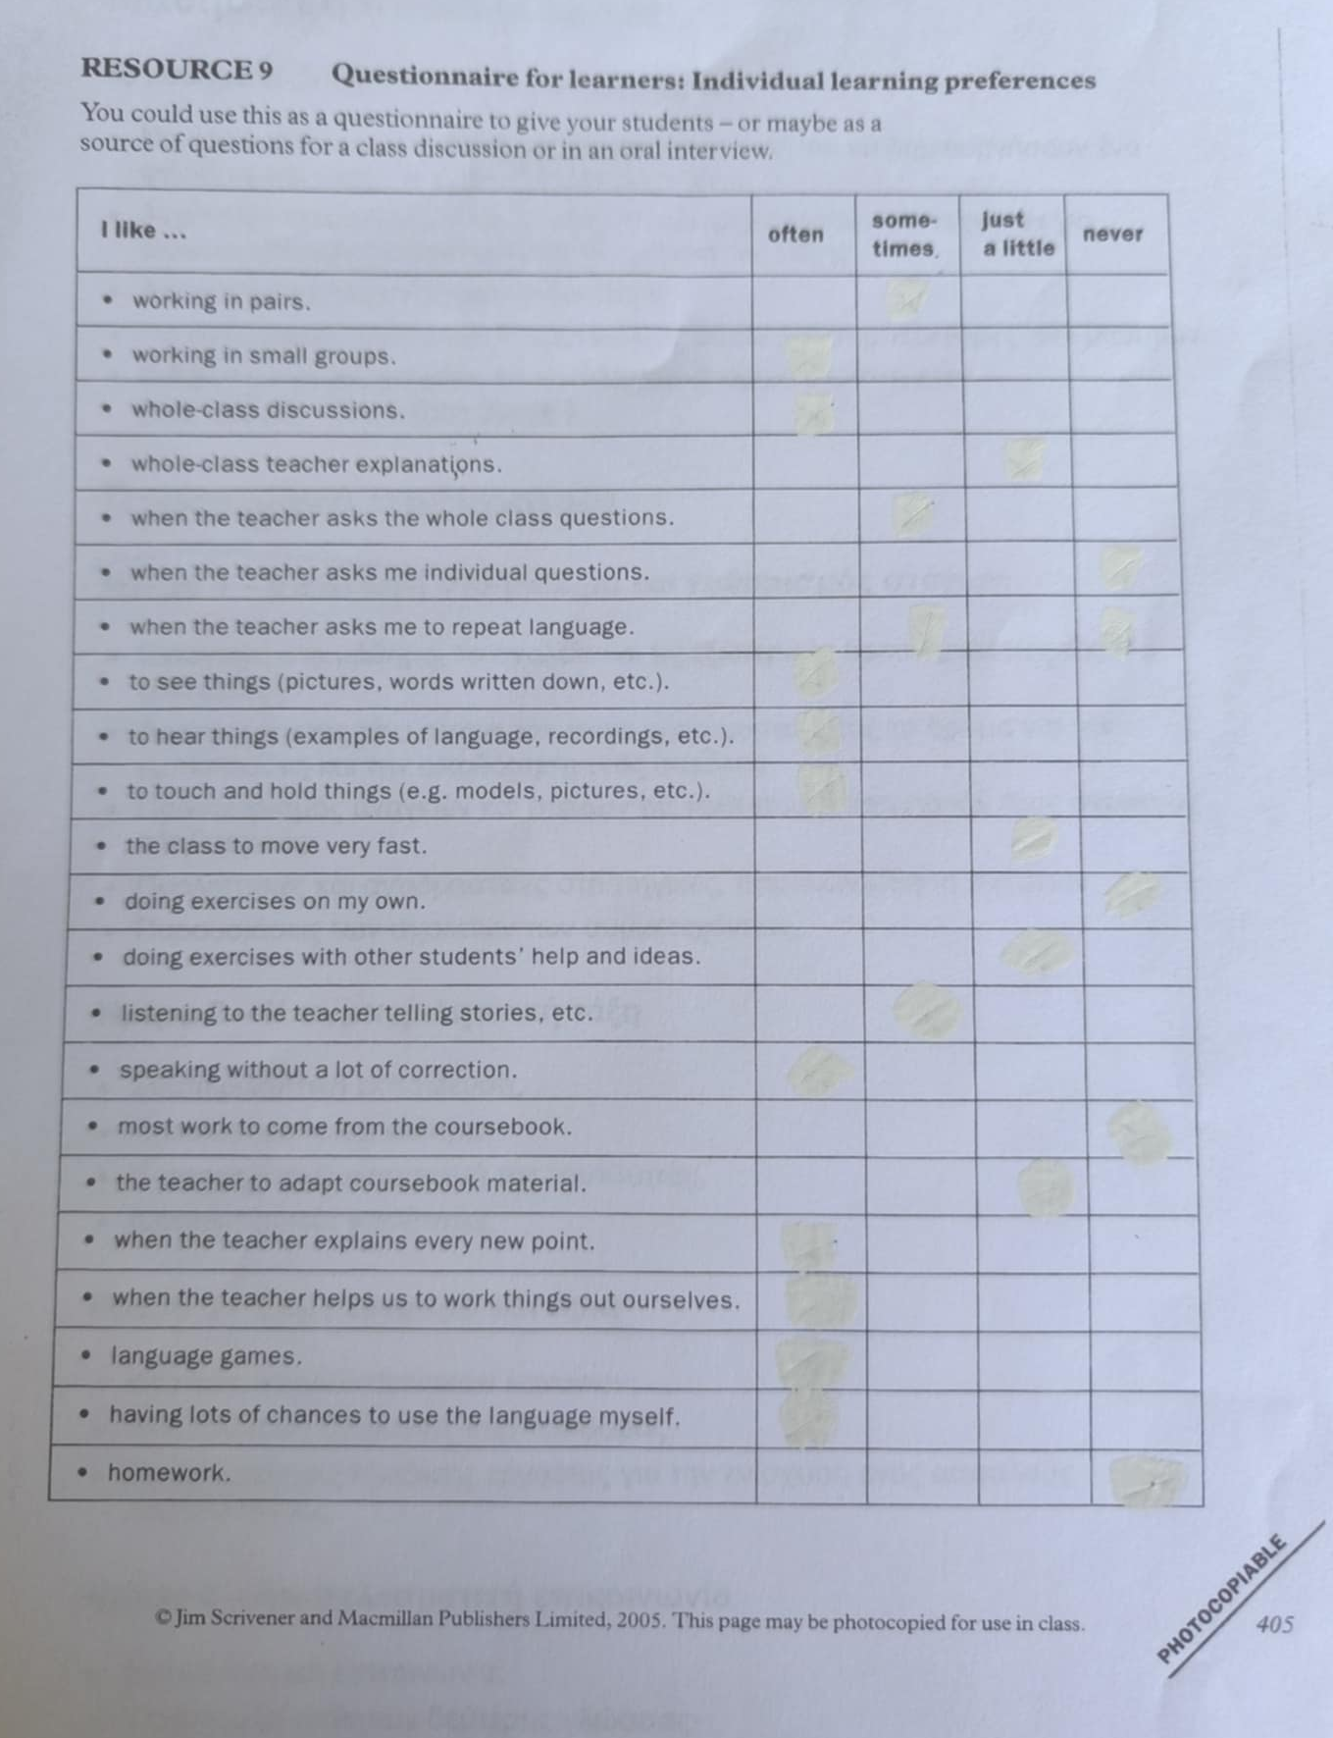
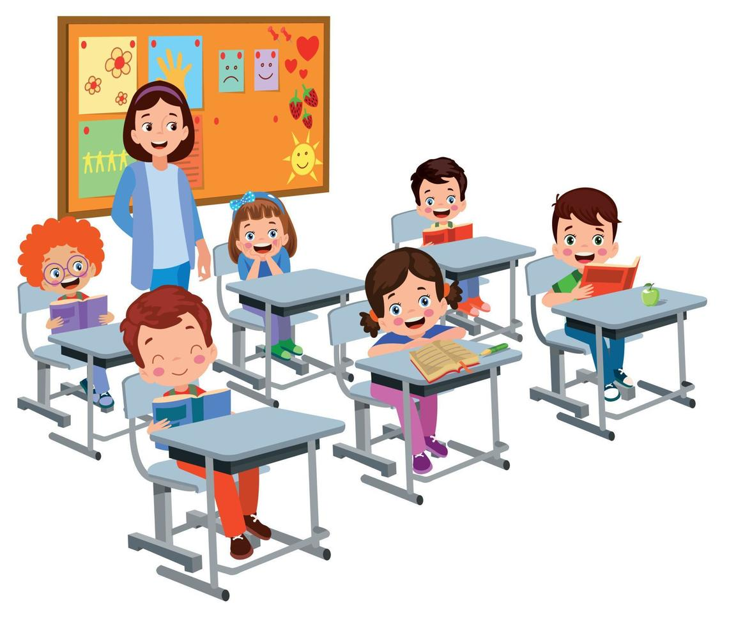
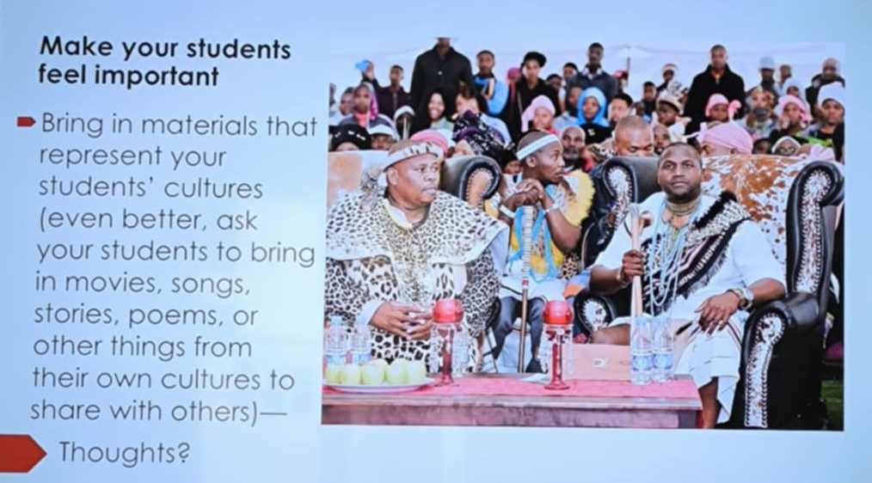
2^{η} ημέρα – H συμπεριληπτική τάξη
Για κατανόηση των ενδιαφερόντων των μαθητών και τον τρόπο που προτιμούν να συνεργάζονται/παρακολουθούν στην τάξη

Slide 12
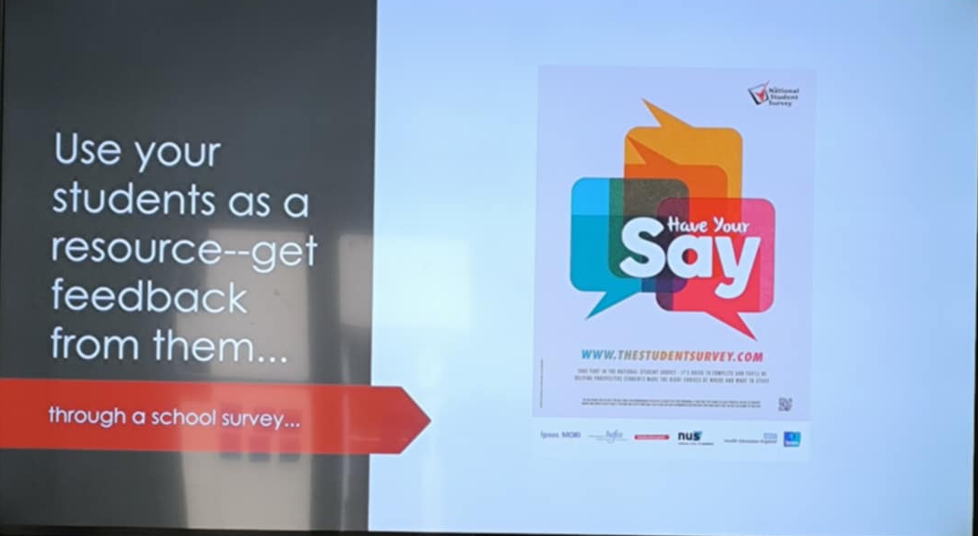
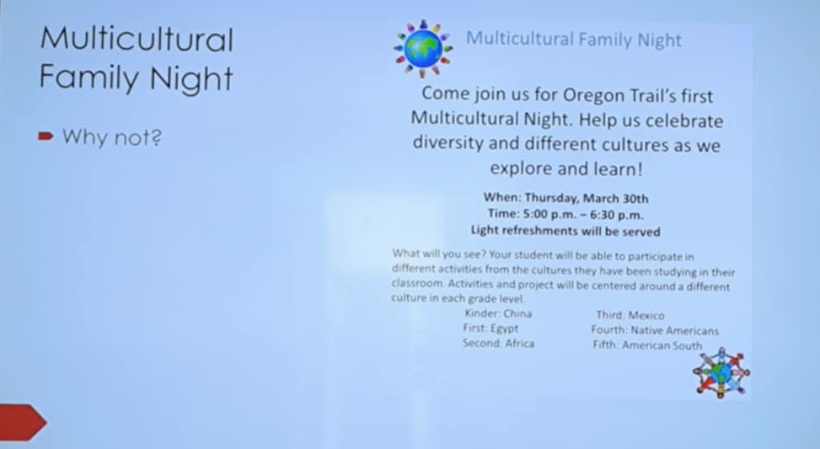
2^{η} ημέρα – H συμπεριληπτική τάξη
Ενίσχυση πολυπολιτισμικού πνεύματος: Οργάνωση εκδηλώσεων
Τοπικό φαγητό
Παραδοσιακή ενδυμασία
Παραδοσιακή μουσική
Ήθη και έθιμα τόπου
Ταινίες
Συνταγές

Slide 13

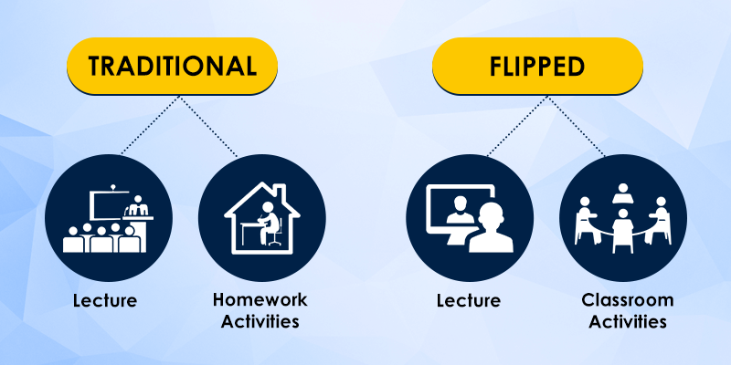

2^{η} ημέρα – H συμπεριληπτική τάξη
Flipped classroom

Slide 14
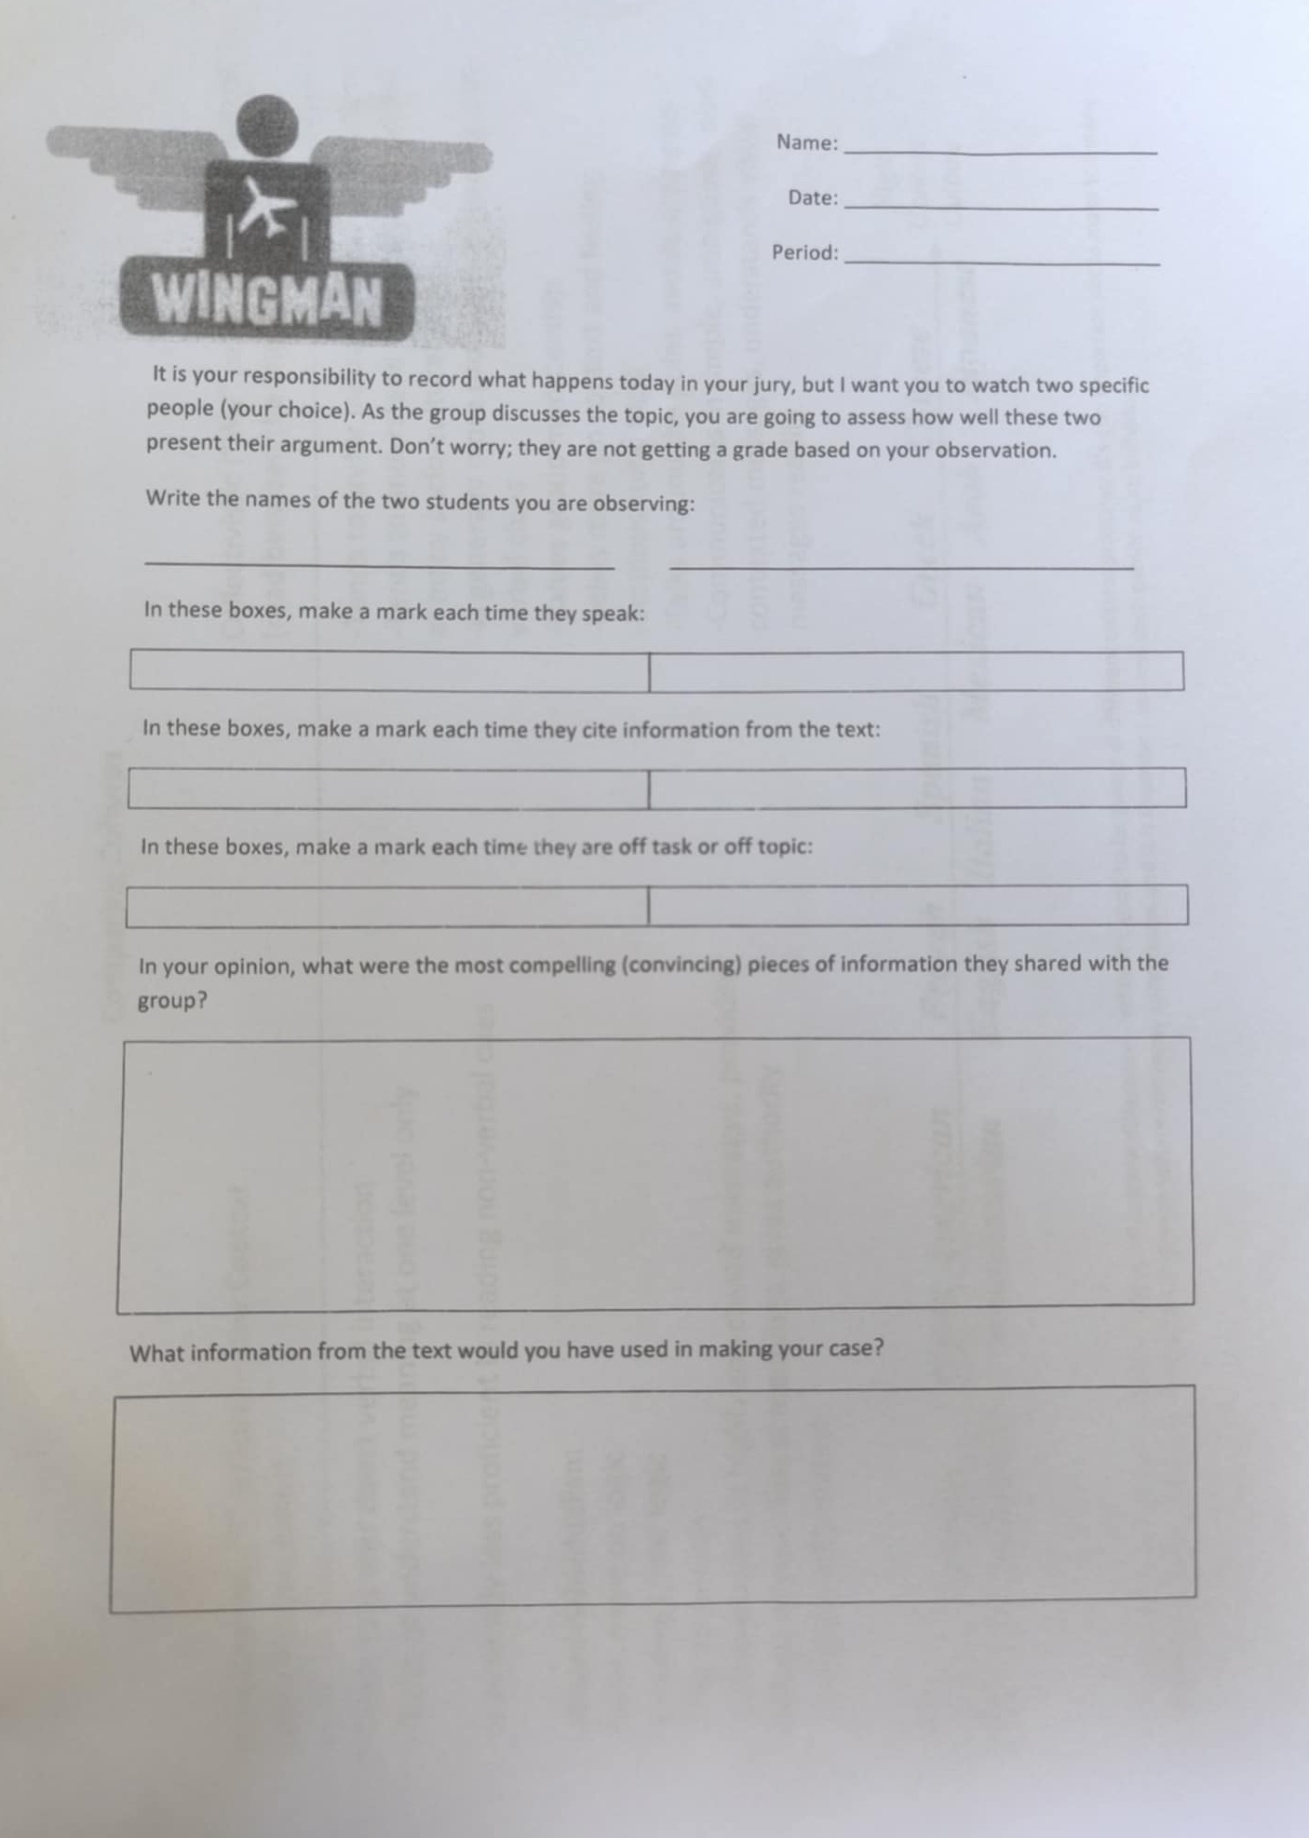
2^{η} ημέρα – H συμπεριληπτική τάξη
Ενθάρρυνση Μαθητών
Wingman
O πιο «αδύναμος» μαθητής λειτουργεί ως παρατηρητής και καταγράφει τη συνεργασία των άλλων μαθητών

Slide 15
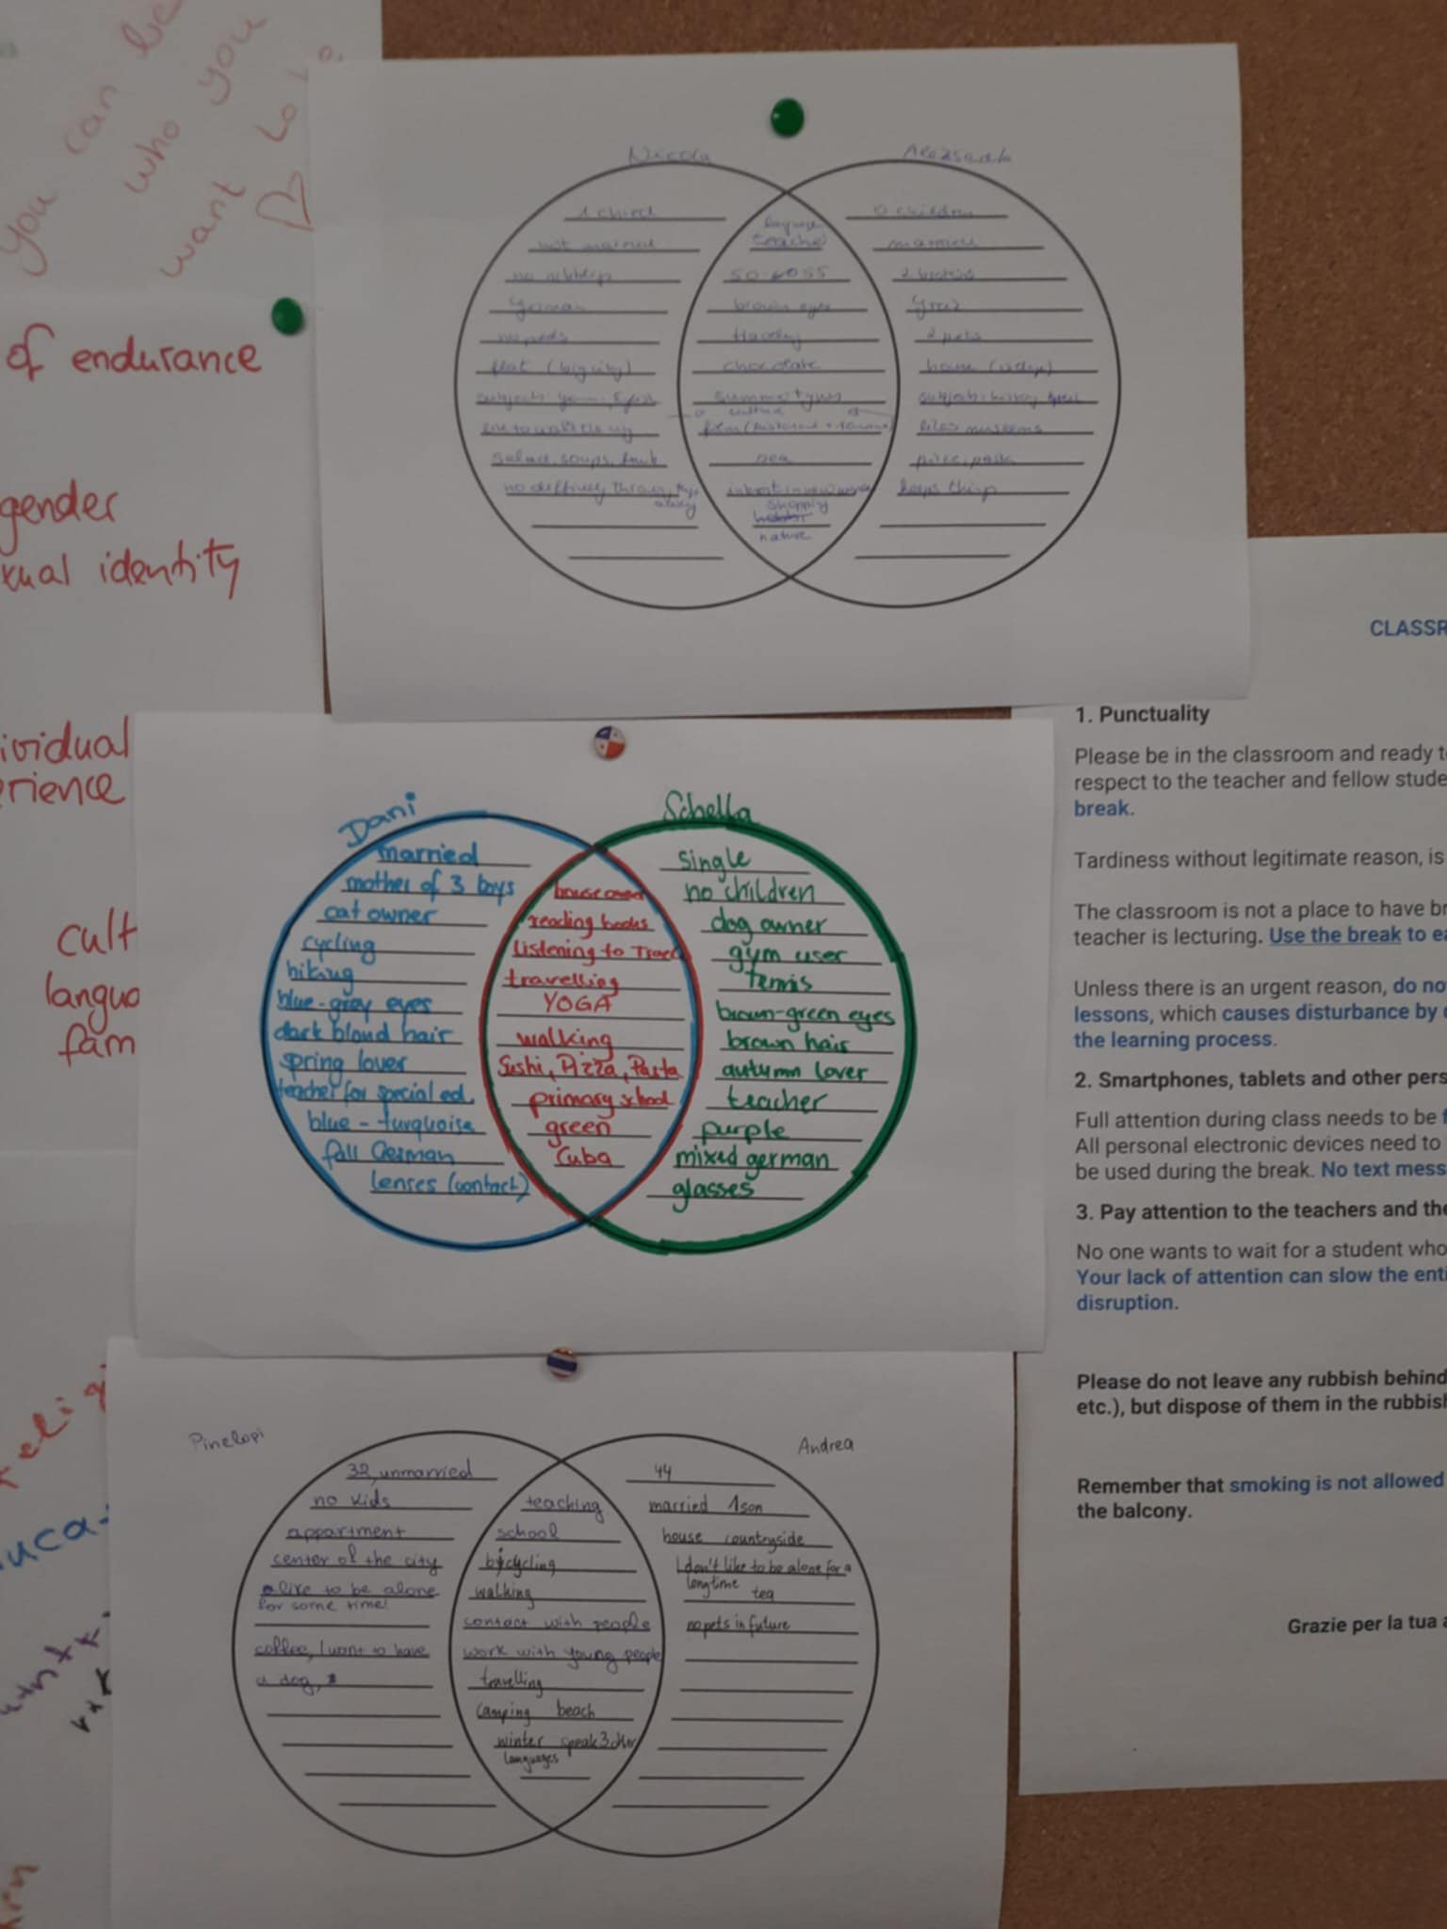
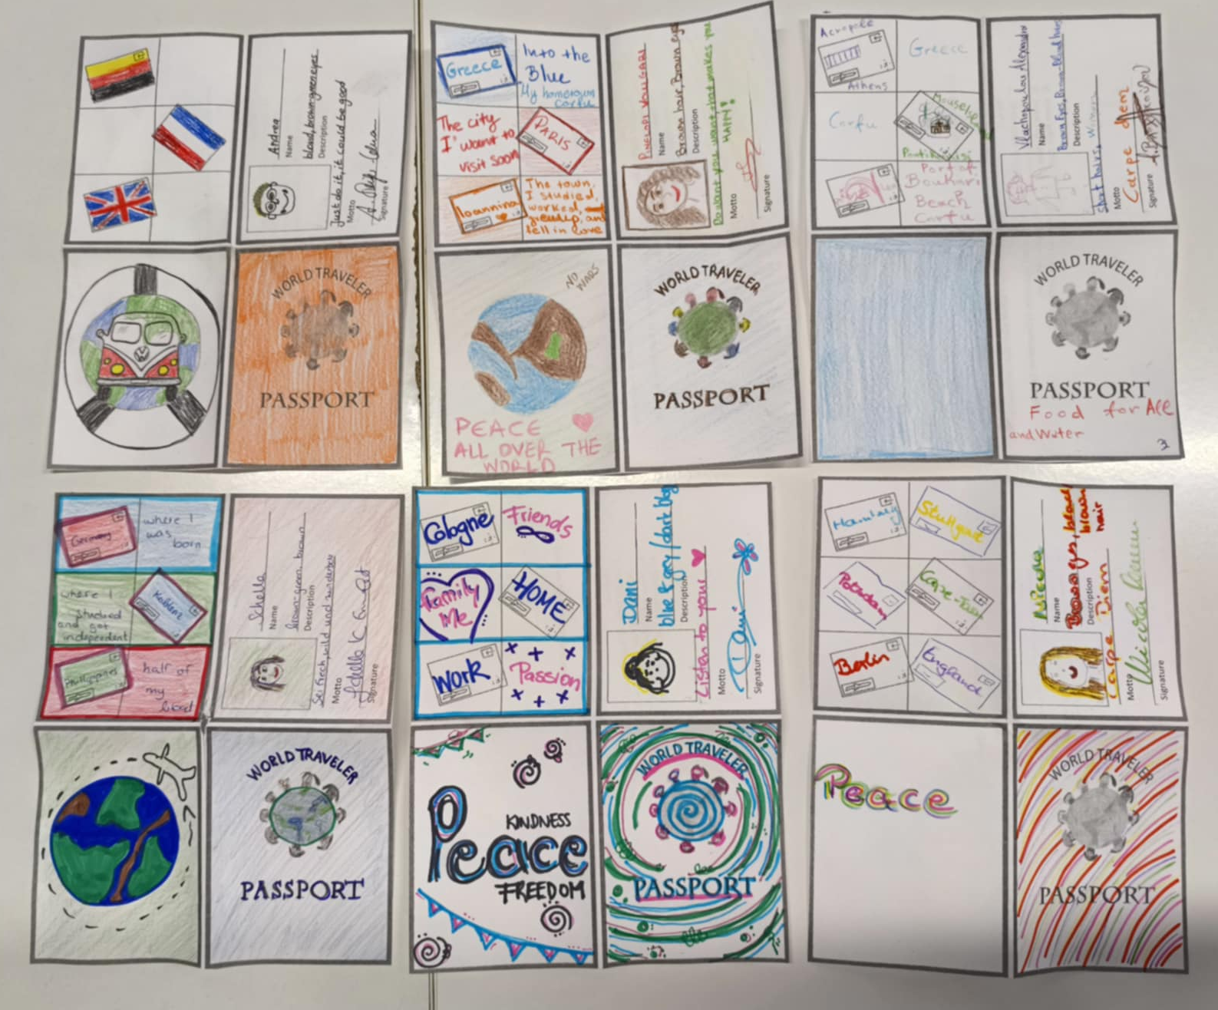
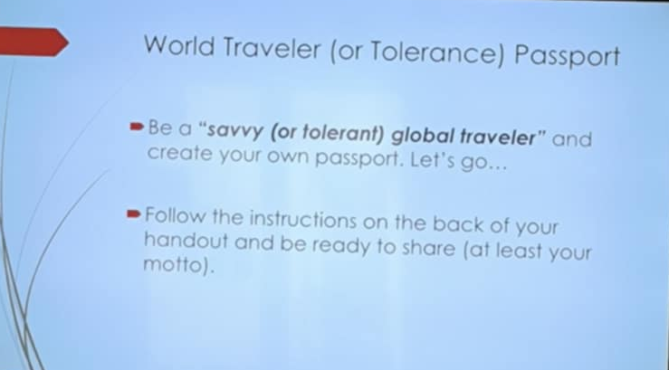
2^{η} ημέρα – H συμπεριληπτική τάξη

Slide 16
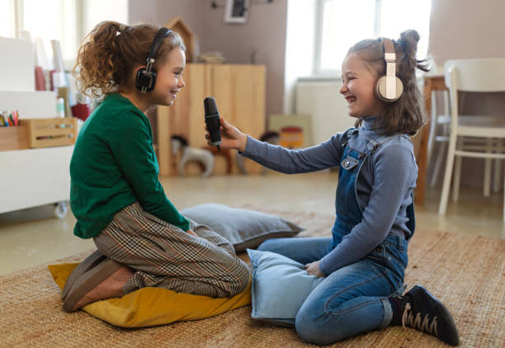
2^{η} ημέρα – H συμπεριληπτική τάξη
Παρακολούθηση βίντεο
Ένας πρόσφυγας δεχόταν ερωτήσεις από συνομιλήκους του για τον τρόπο ζωής του, τις συνήθειες,
τα χόμπι του, την οικογένεια του.
Οι μαθητές καλλιέργησαν
την ενσυναίσθηση τους!!

Slide 17
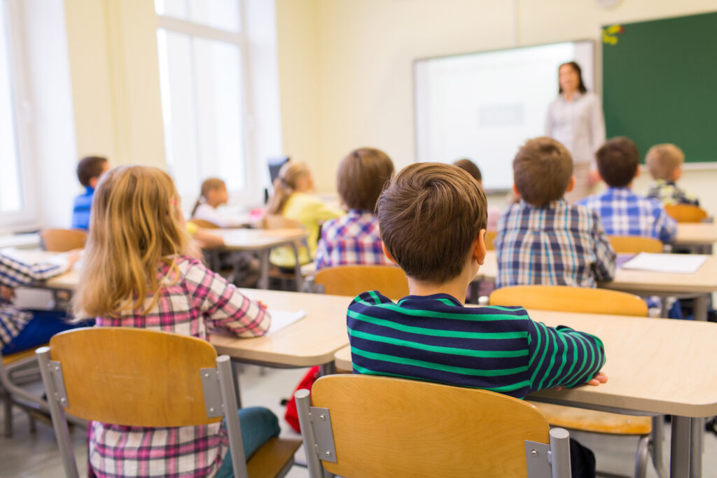
2^{η} ημέρα – H συμπεριληπτική τάξη
Παρακολούθηση βίντεο σχετικά με άστεγους (πείραμα που έχει πραγματοποιηθεί)
Που είναι η χώρα
Να τη ζωγραφίσουν (και τα σύνορα της)
Να ονομάσουν μερικές πόλεις στη χώρα αυτή
Να βρουν περισσότερες πληροφορίες online
Λίστα με 10 πράγματα που θα έπαιρναν μαζί τους σε περίπτωση ανάγκης
ΜΕΙΩΣΗ ΠΡΑΓΜΑΤΩΝ ΣΤΟ ΜΙΣΟ
Οι μαθητές καλλιέργησαν
την ενσυναίσθηση τους!!

Slide 18
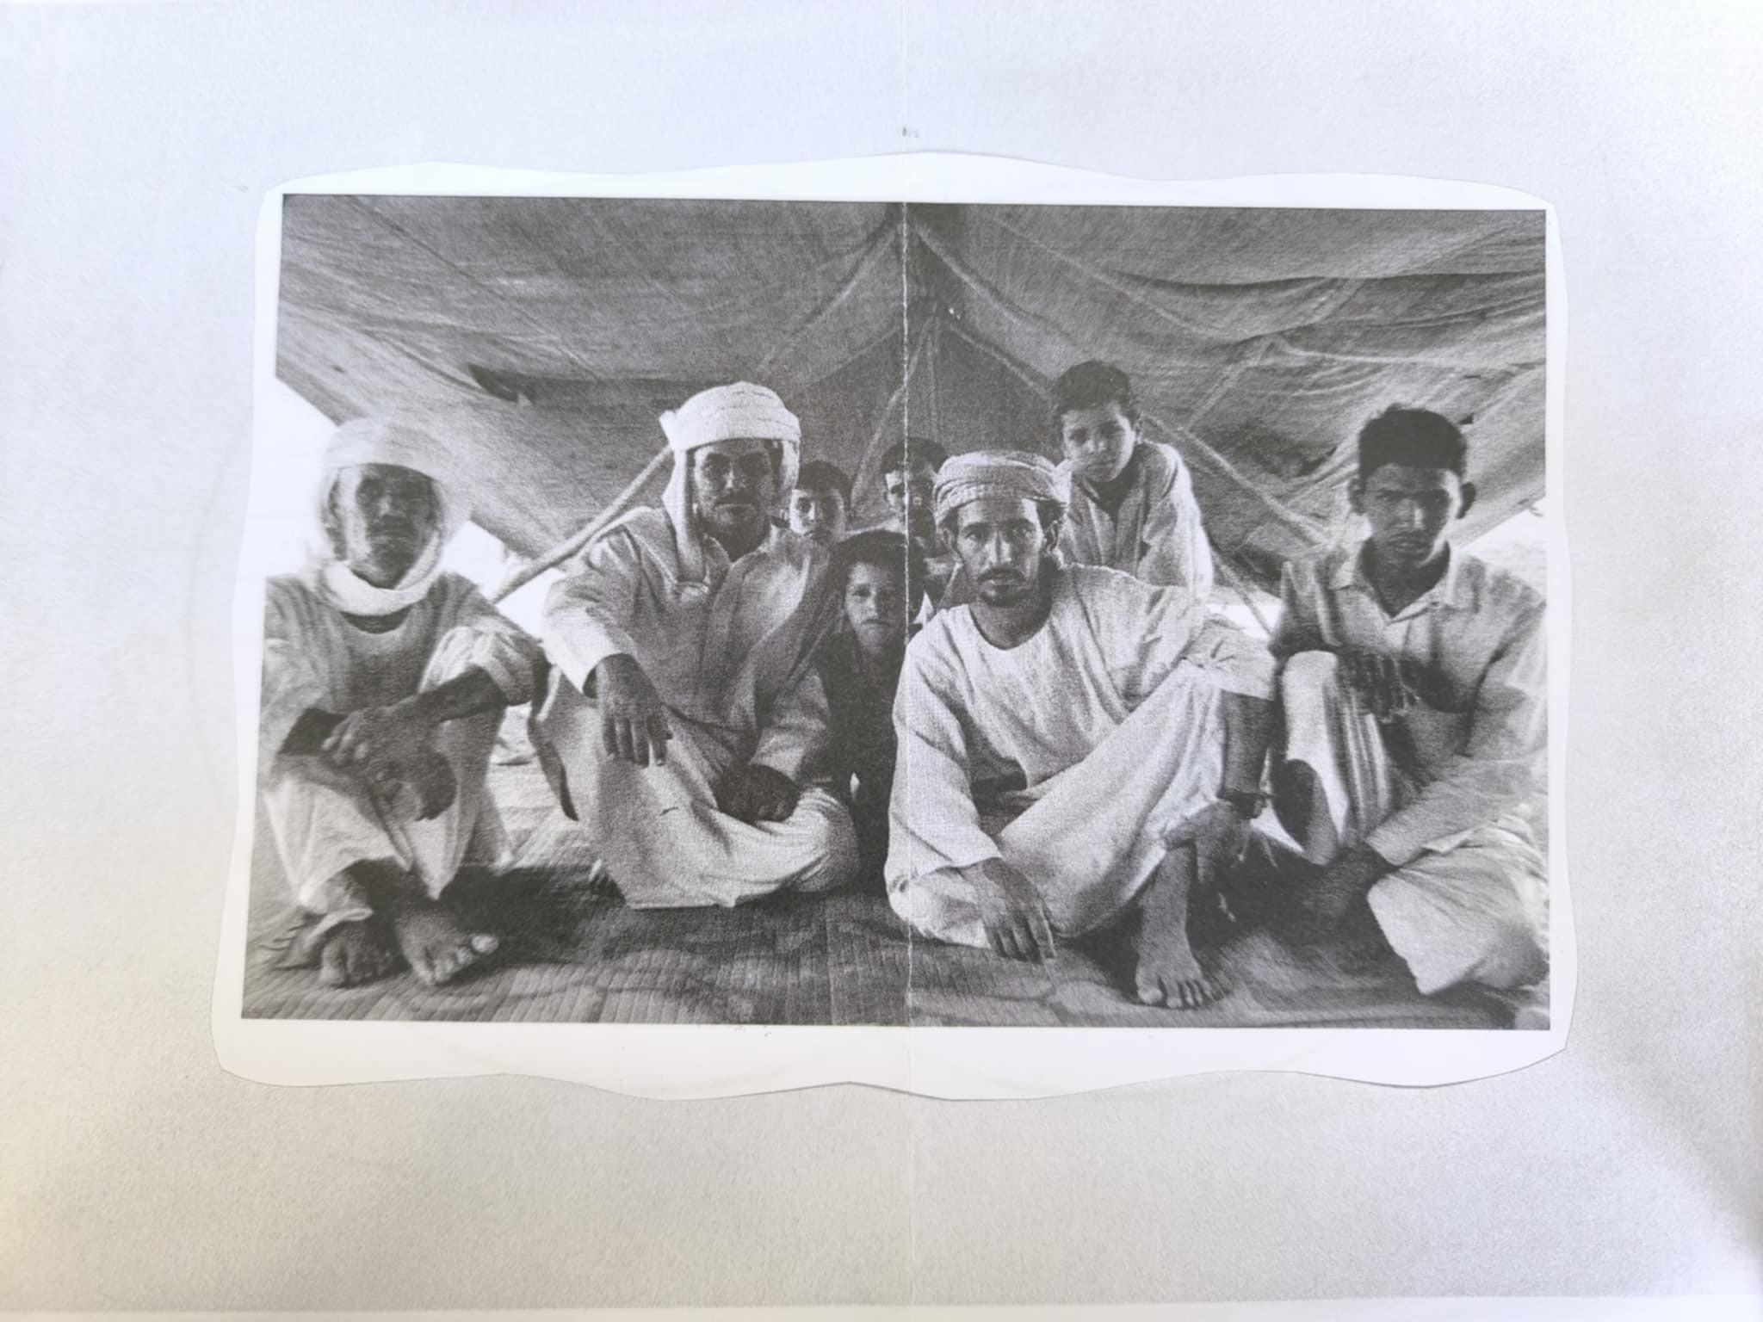
2^{η} ημέρα – H συμπεριληπτική τάξη
Ποιοί είναι, που μένουν, την ποιότητα ζωής τους, ερωτήσεις που θα τους έκανα, τι ερωτήσεις θα έκαναν οι εικονιζόμενοι αν είχαν φωτογραφία μας, πως θα περιέγραφαν τον τρόπο ζωής μου και τι θα με ρωτούσαν
Εργαστήκαμε σε ομάδες
( με όποιον είχαμε την ίδια φωτογραφία)
και μοιραστήκαμε τις ιδέες μας.

Slide 19
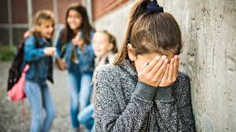
2^{η} ημέρα – H συμπεριληπτική τάξη
Μερικοί μαθητές «πείραζαν» μια συμμαθήτρια τους, η οποία αισθανόταν άσχημα.
Η καθηγήτρια αντιλήφθηκε την κατάσταση και έβαλε τους
μαθητές να κάνουν μια ¨εργασία¨
Μέσω εικόνων οι μαθητές περιέγραψαν την κατάσταση
και πως αισθάνεται η μαθήτρια.
Με αυτό τον τρόπο καλλιέργησαν την ενσυναίσθηση τους .

Slide 20
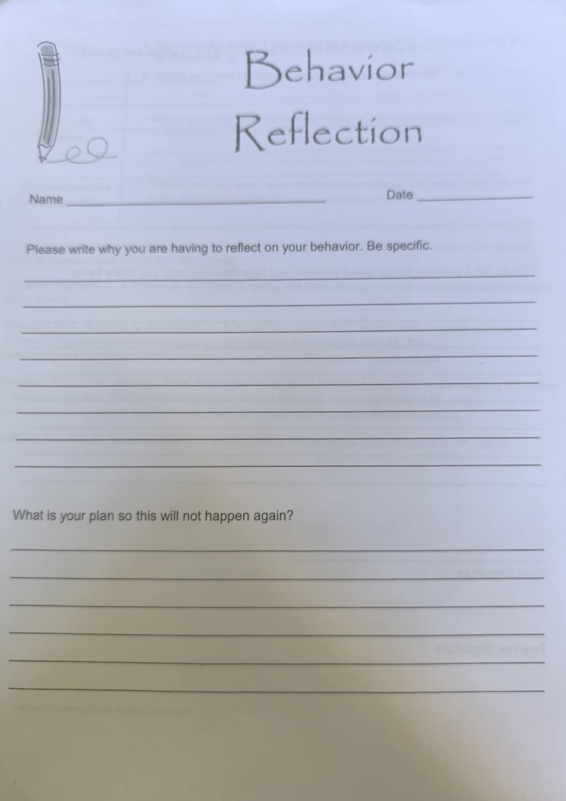
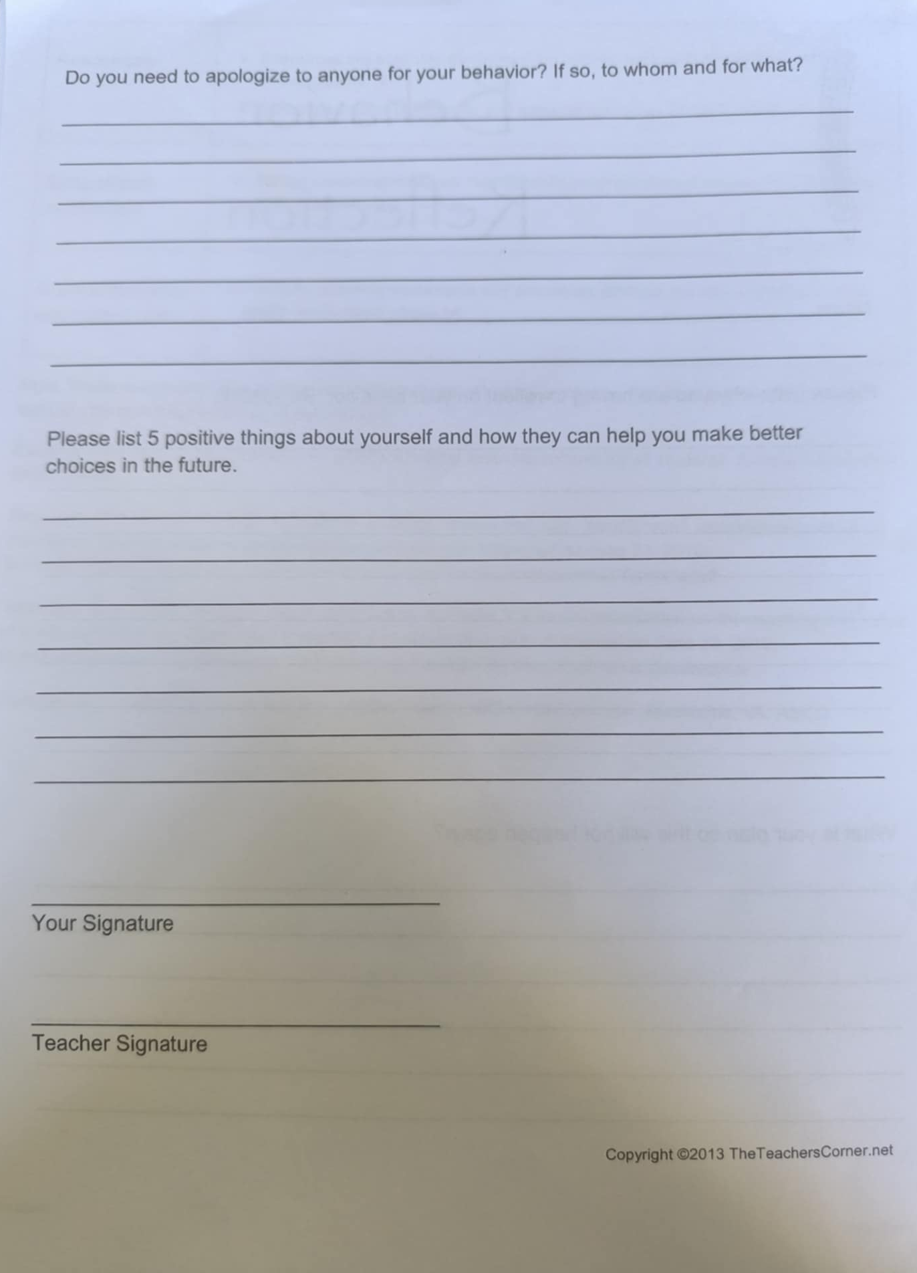

Συμπεριφέρεσαι
όπως
θα ήθελες
να σου
συμπεριφέρονται;

Slide 21
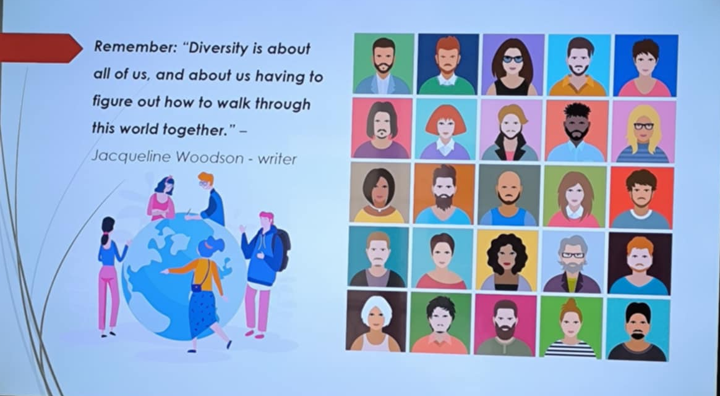

Slide 22
3^{η} ημέρα – Συμπεριφορά και όρια
Δραστηριότητες ομαδικής εργασίας για την ενίσχυση ενός ασφαλούς περιβάλλοντος
Θέσπιση αποτελεσματικών κανόνων στην τάξη.
Αντιμετώπιση δύσκολης συμπεριφοράς.

Slide 23
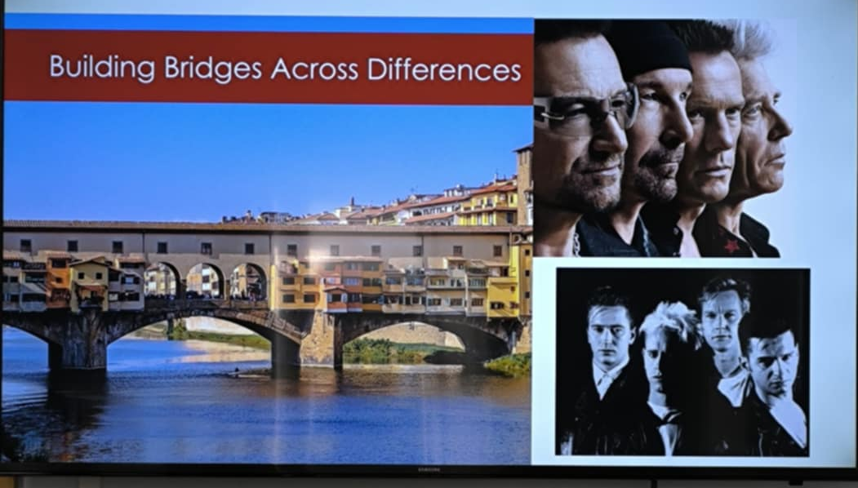
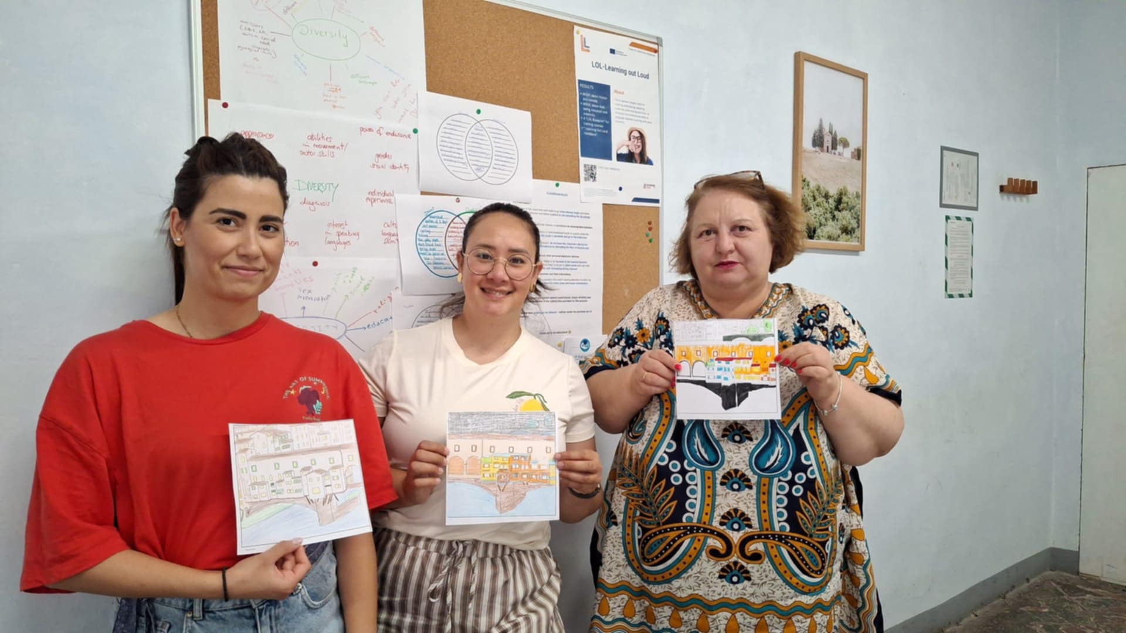
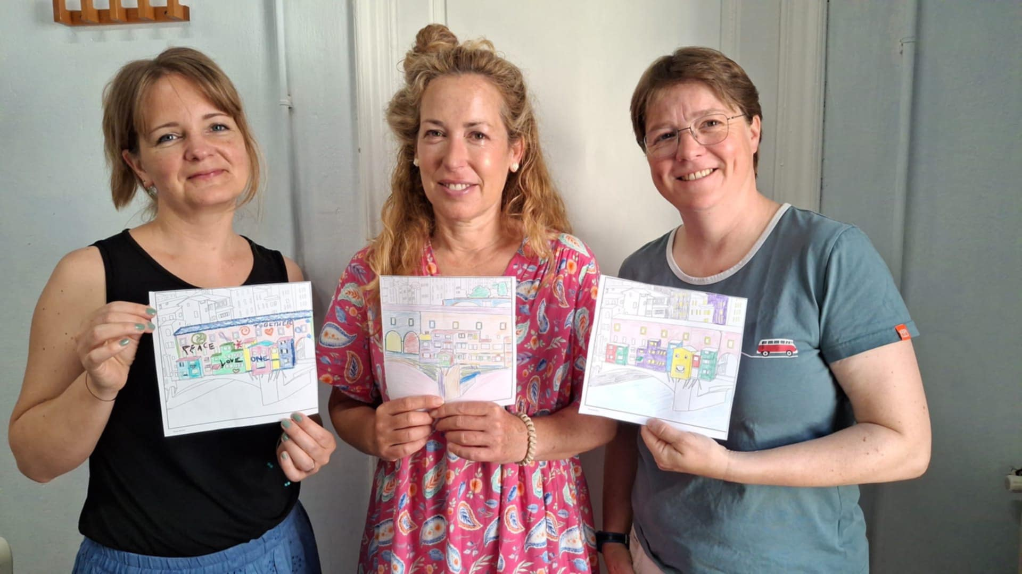

3^{η} ημέρα – Συμπεριφορά και όρια
Δραστηριότητες ομαδικής εργασίας

Slide 24
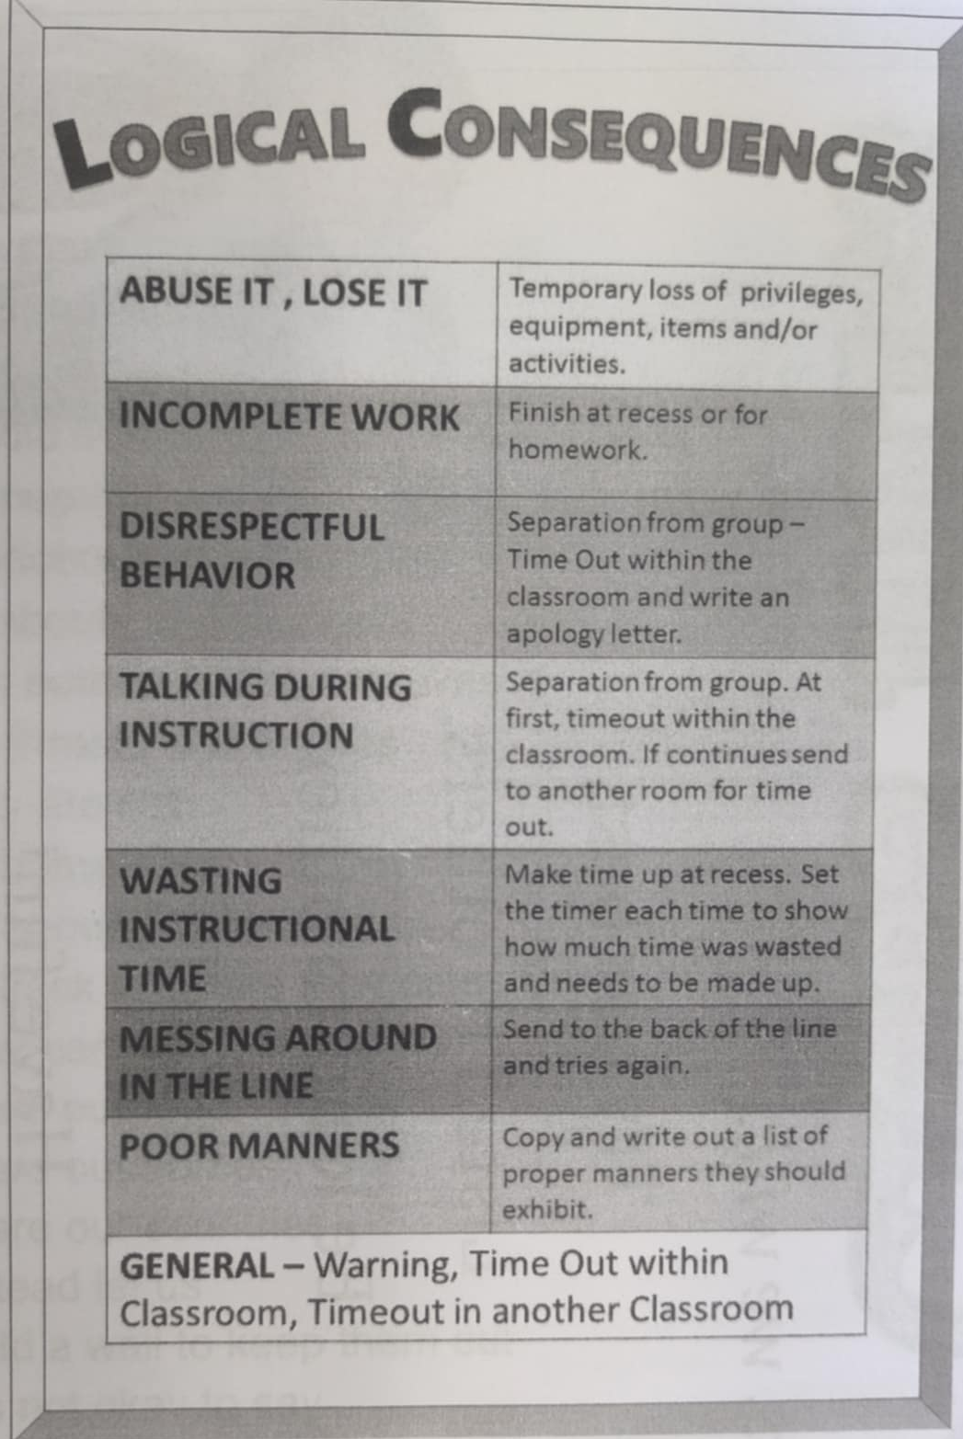
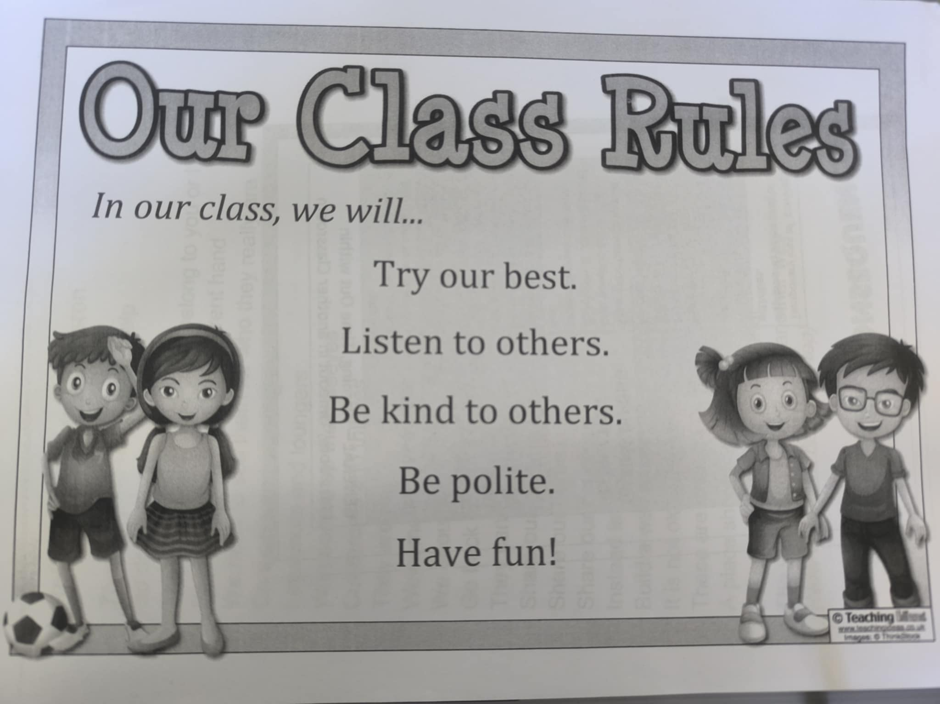

3^{η} ημέρα – Συμπεριφορά και όρια
Συναίνεση μαθητών

Slide 25
3^{η} ημέρα – Συμπεριφορά και όρια
Εμπιστοσύνη στους μαθητές
Επικοινωνία με γονείς
Φυλλάδιο για να δουν οι μαθητές ποιούς κανόνες τήρησαν και
ποιούς όχι.
Προσαρμογή κανόνων
Συζητήθηκαν μελέτες περίπτωσης
Συνθηματικά για καλύτερη επικοινωνία στην τάξη, επαφή με ζώα για να ηρεμούν οι υπερδραστήριοι μαθητές.

Slide 26
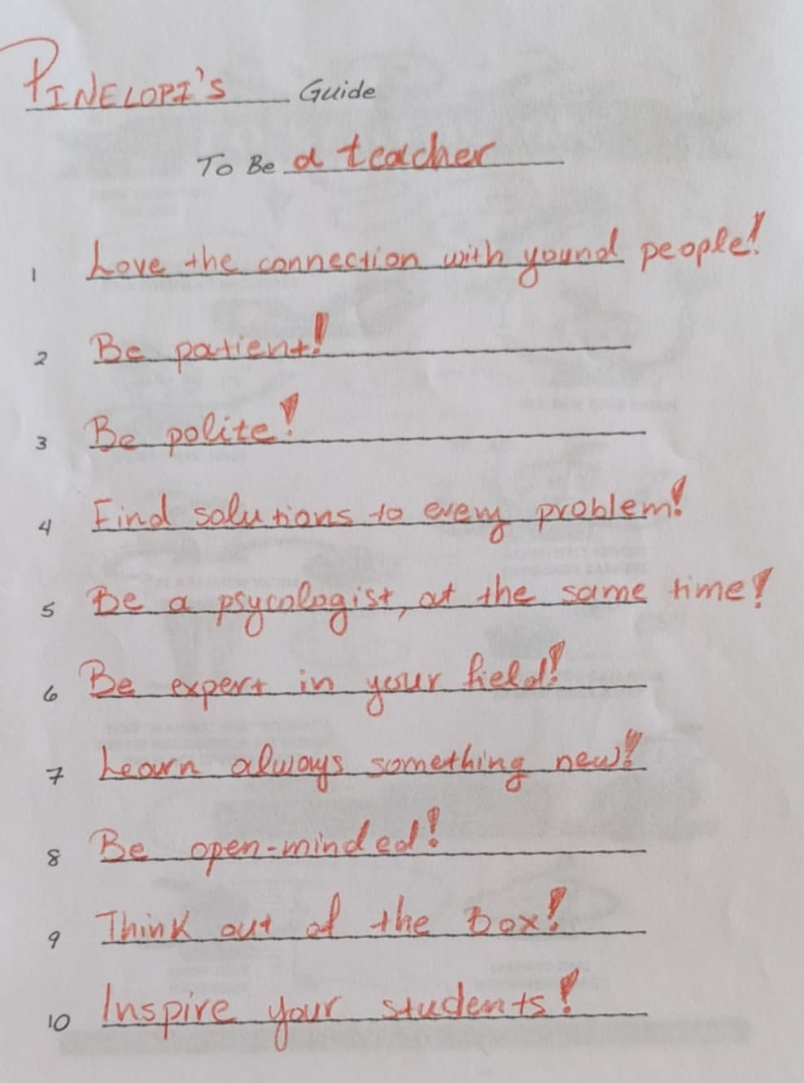
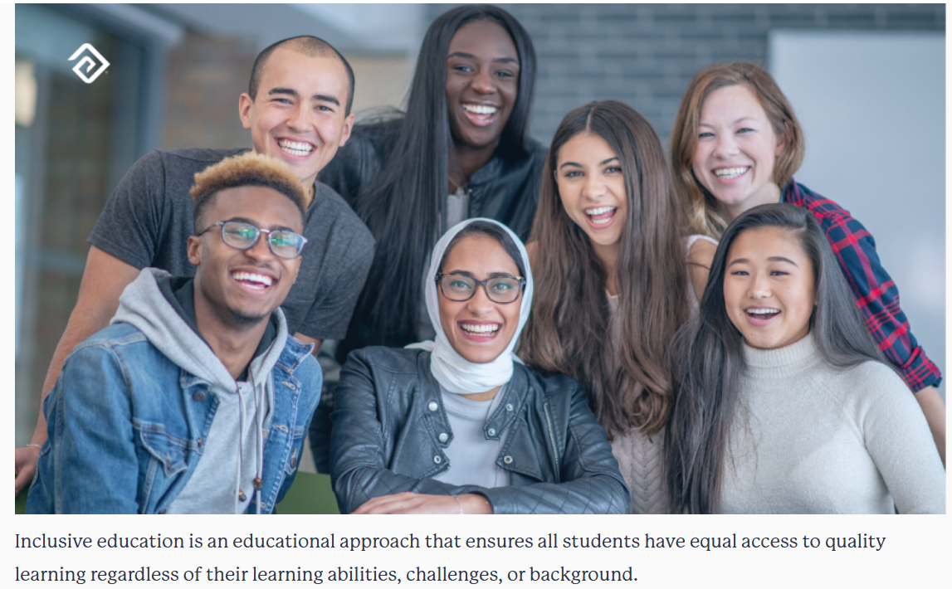
3^{η} ημέρα – Συμπεριφορά και όρια
Cultivating empathy at school-
a mile in someone else’s moccasins

Slide 27
4^{η} ημέρα – Aποτελεσματική επικοινωνία
Διαπολιτισμική επικοινωνία.
Υποστήριξη μαθητών δεύτερης γλώσσας.
Κίνητρο στην τάξη.

Slide 28
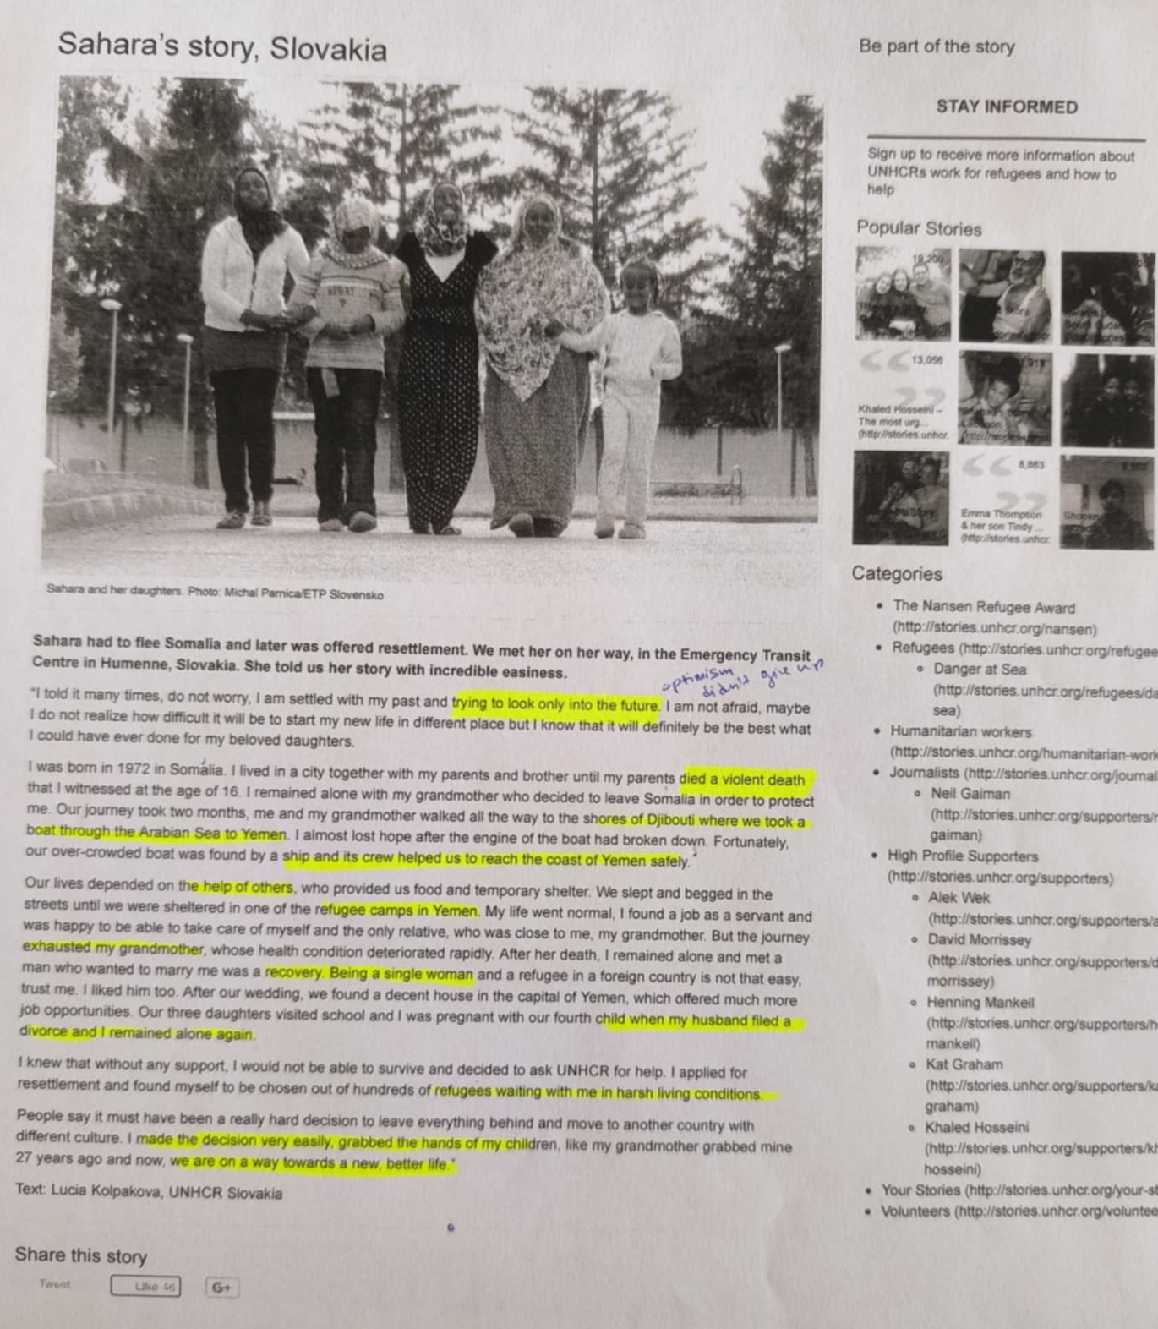
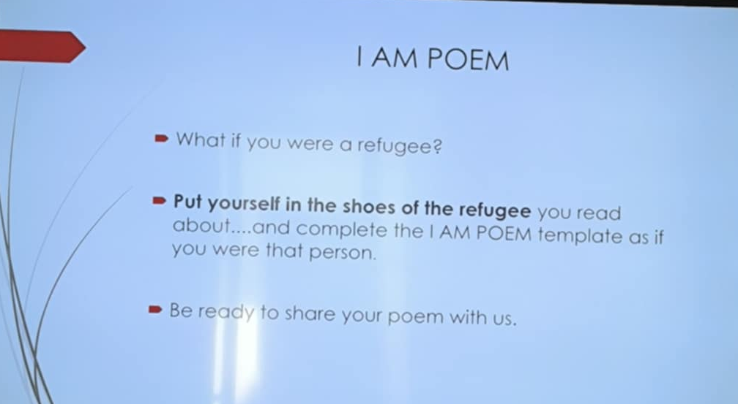
4^{η} ημέρα – Aποτελεσματική επικοινωνία
Cultivating empathy at school-
a mile in someone else’s moccasins

Slide 29
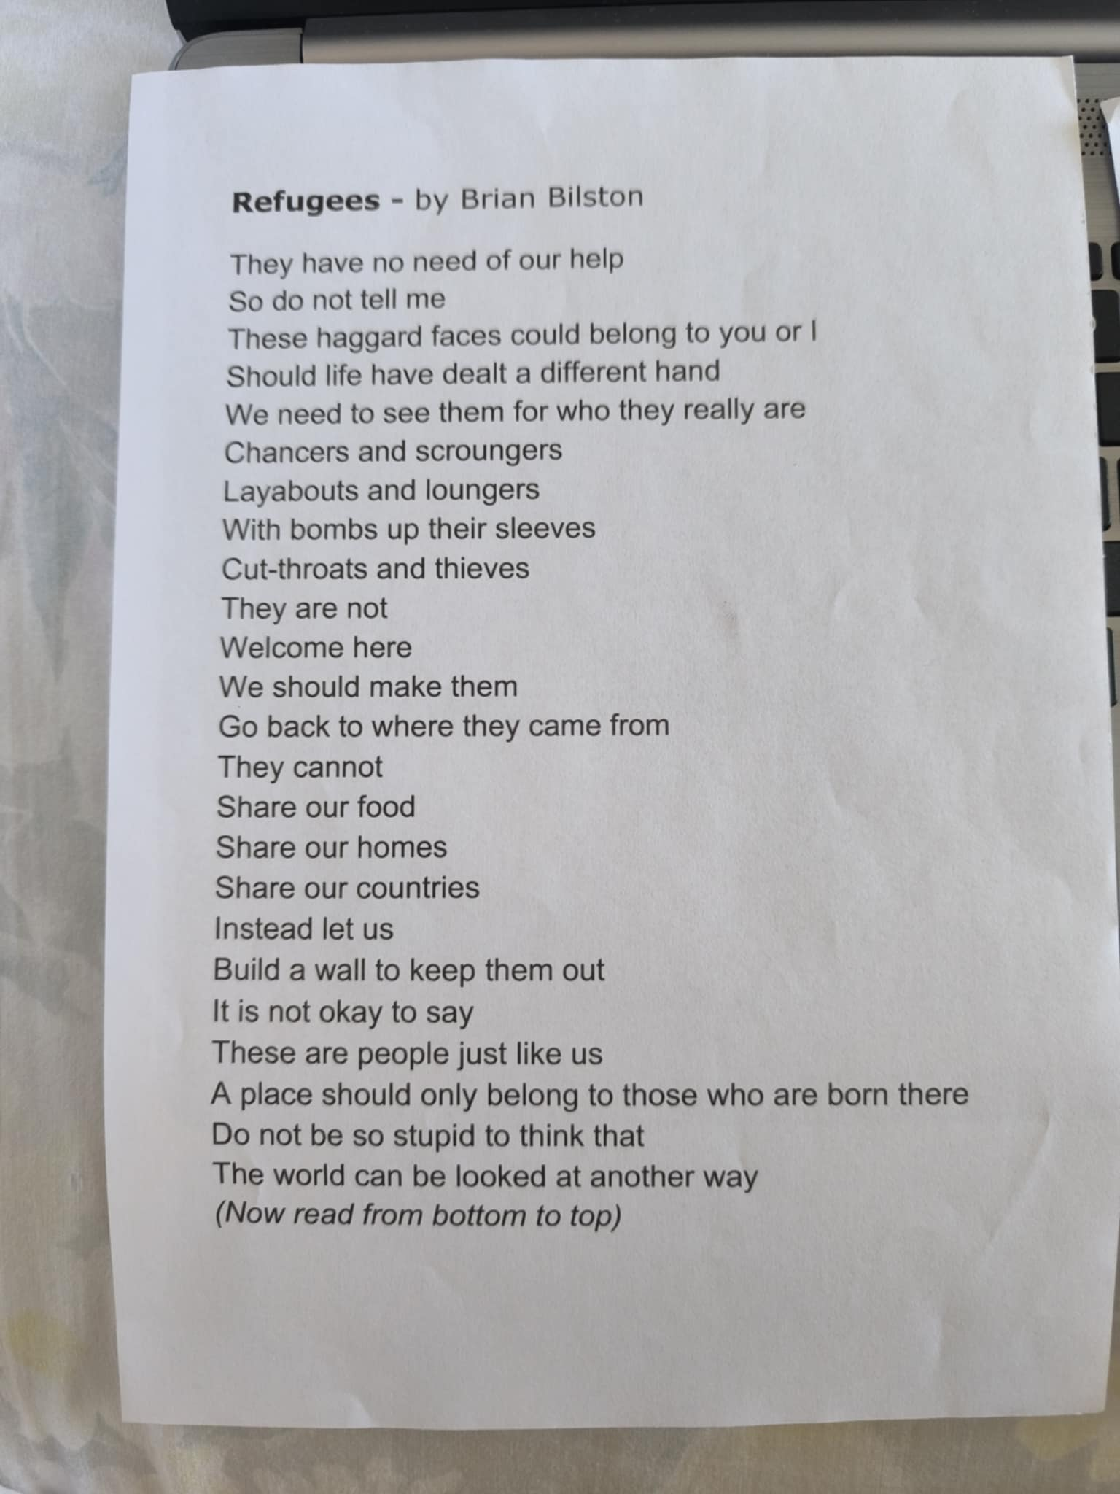
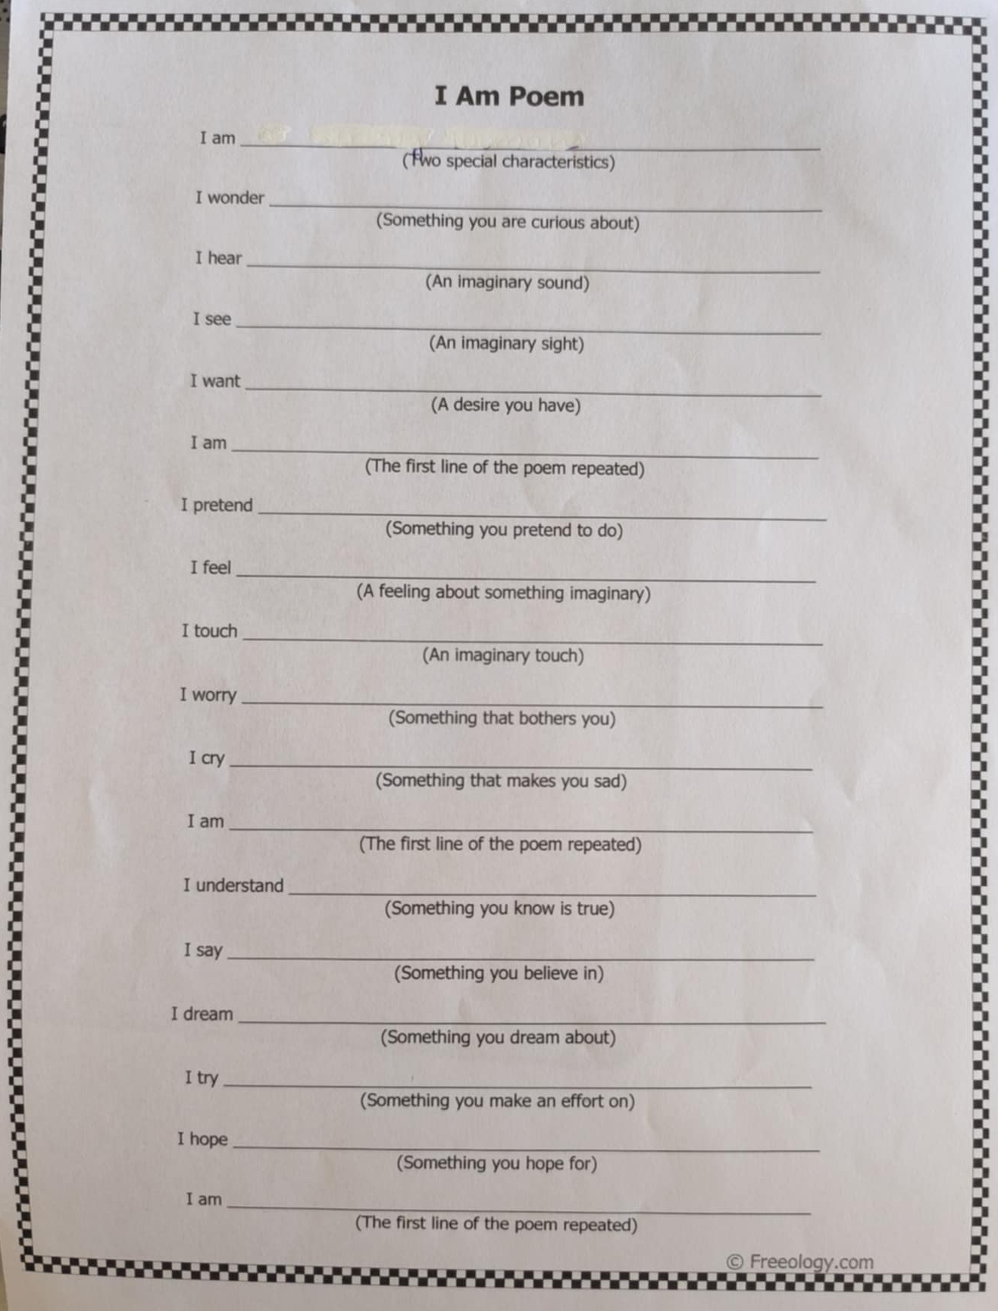
4^{η} ημέρα – Aποτελεσματική επικοινωνία

Slide 30
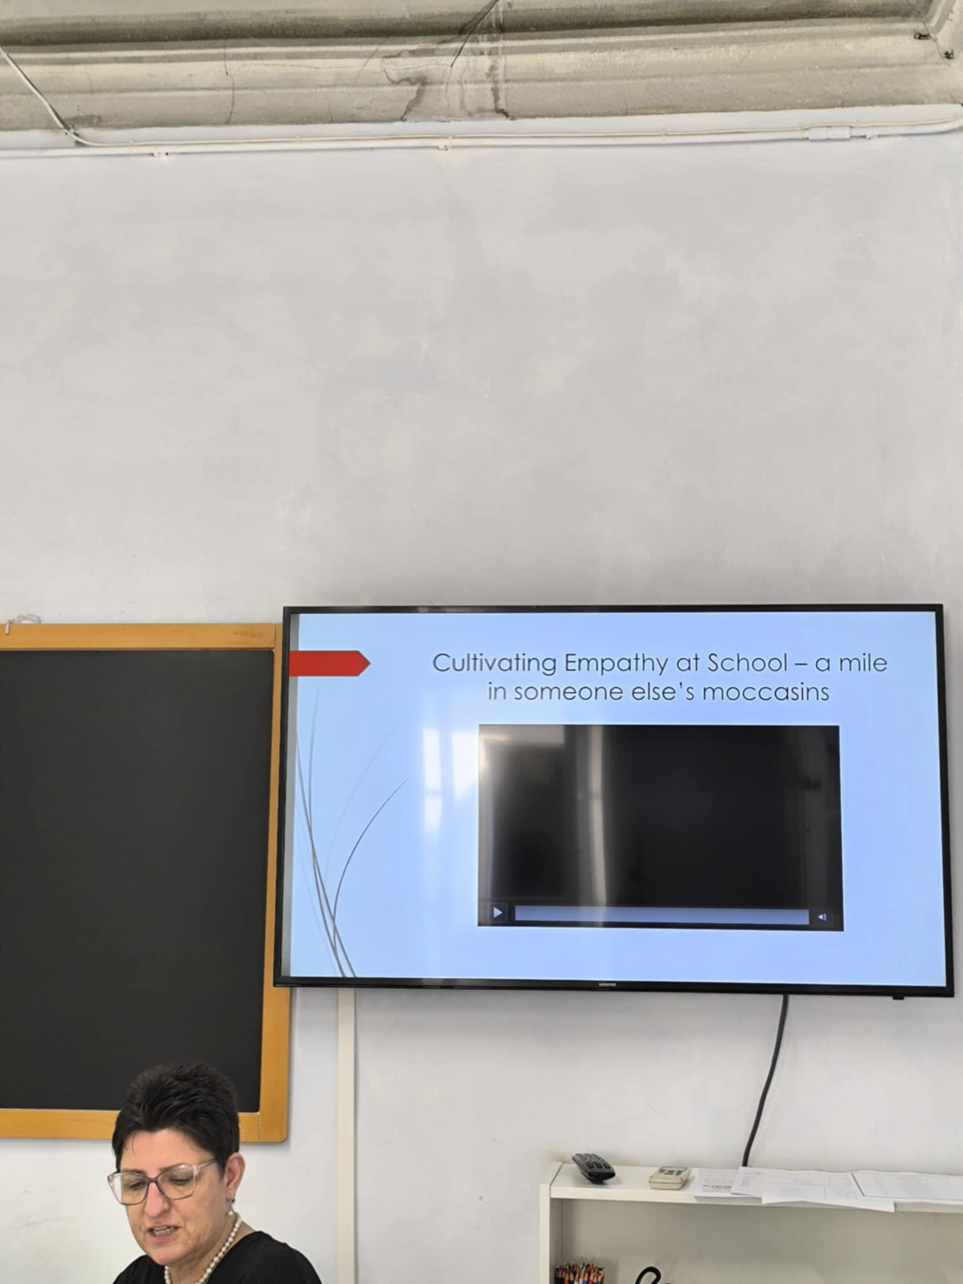
4^{η} ημέρα – Aποτελεσματική επικοινωνία
ΔΑΣΚΑΛΟ ΓΙΑ ΚΑΘΕ ΠΑΙΔΙ ΠΟΥ ΕΧΕΙ ΔΥΣΚΟΛΙΑ
ΚΟΙΝΩΝΙΚΟ ΛΕΙΤΟΥΡΓΟ
ΝΑ ΔΙΝΕΤΑΙ Η ΕΥΚΑΙΡΙΑ ΣΕ ΚΑΘΕ ΠΑΙΔΙ
ΝΑ ΕΚΦΡΑΣΤΕΙ ΑΚΟΜΗ
ΚΑΙ ΣΤΗ ΜΗΤΡΙΚΗ ΤΟΥ ΓΛΩΣΣΑ
ΧΡΗΣΗ ChatGPT ΓΙΑ ΑΠΛΟΠΟΙΗΣΗ ΤΩΝ
ΔΕΔΟΜΕΝΩΝ
Πείραμα: Οι μαθητές πήραν μέρος σε ένα πείραμα.
Το κάθε παιδί πήρε ένα παπούτσι που τους δόθηκε
και προσπάθησε να πει στην ιστορία του
ΚΑΘΕΝΑΣ ΑΠΟ ΕΜΑΣ ΕΙΝΑΙ ΑΠΟΔΕΚΤΟΣ ΑΠΟ ΤΟ ΣΥΝΟΛΟ

Slide 31
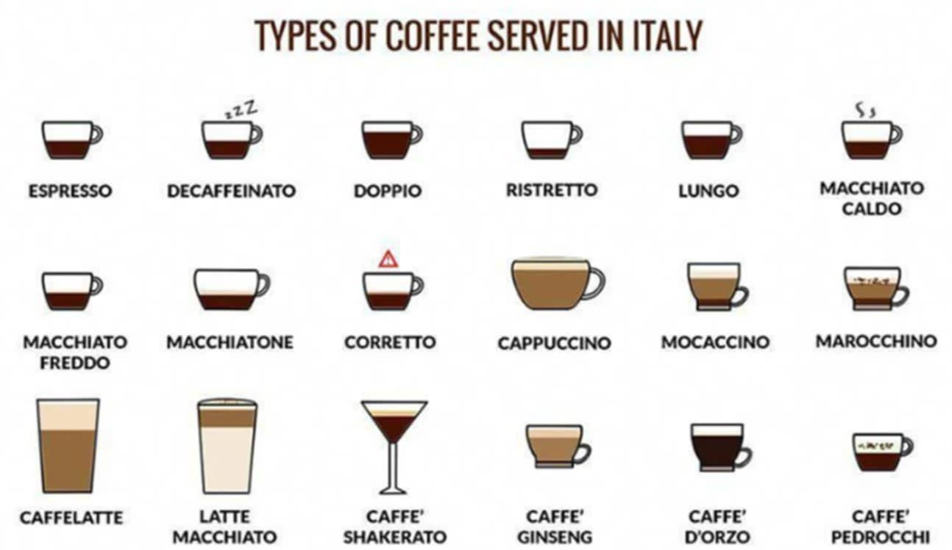

4^{η} ημέρα – Aποτελεσματική επικοινωνία

Slide 32
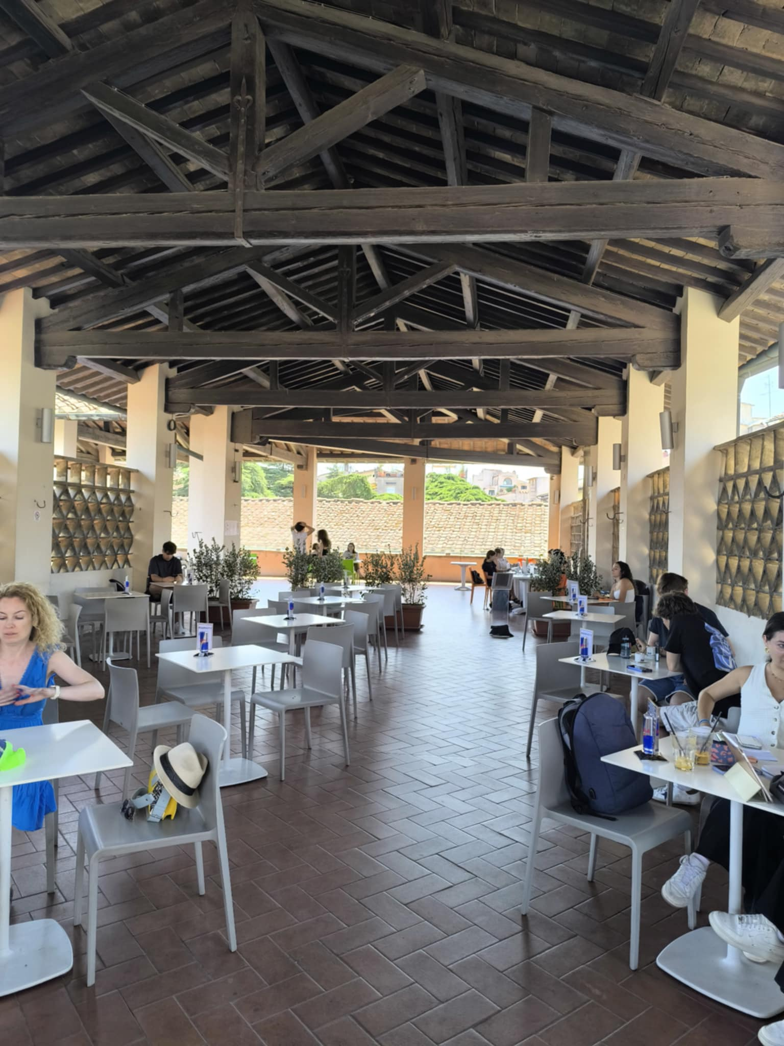
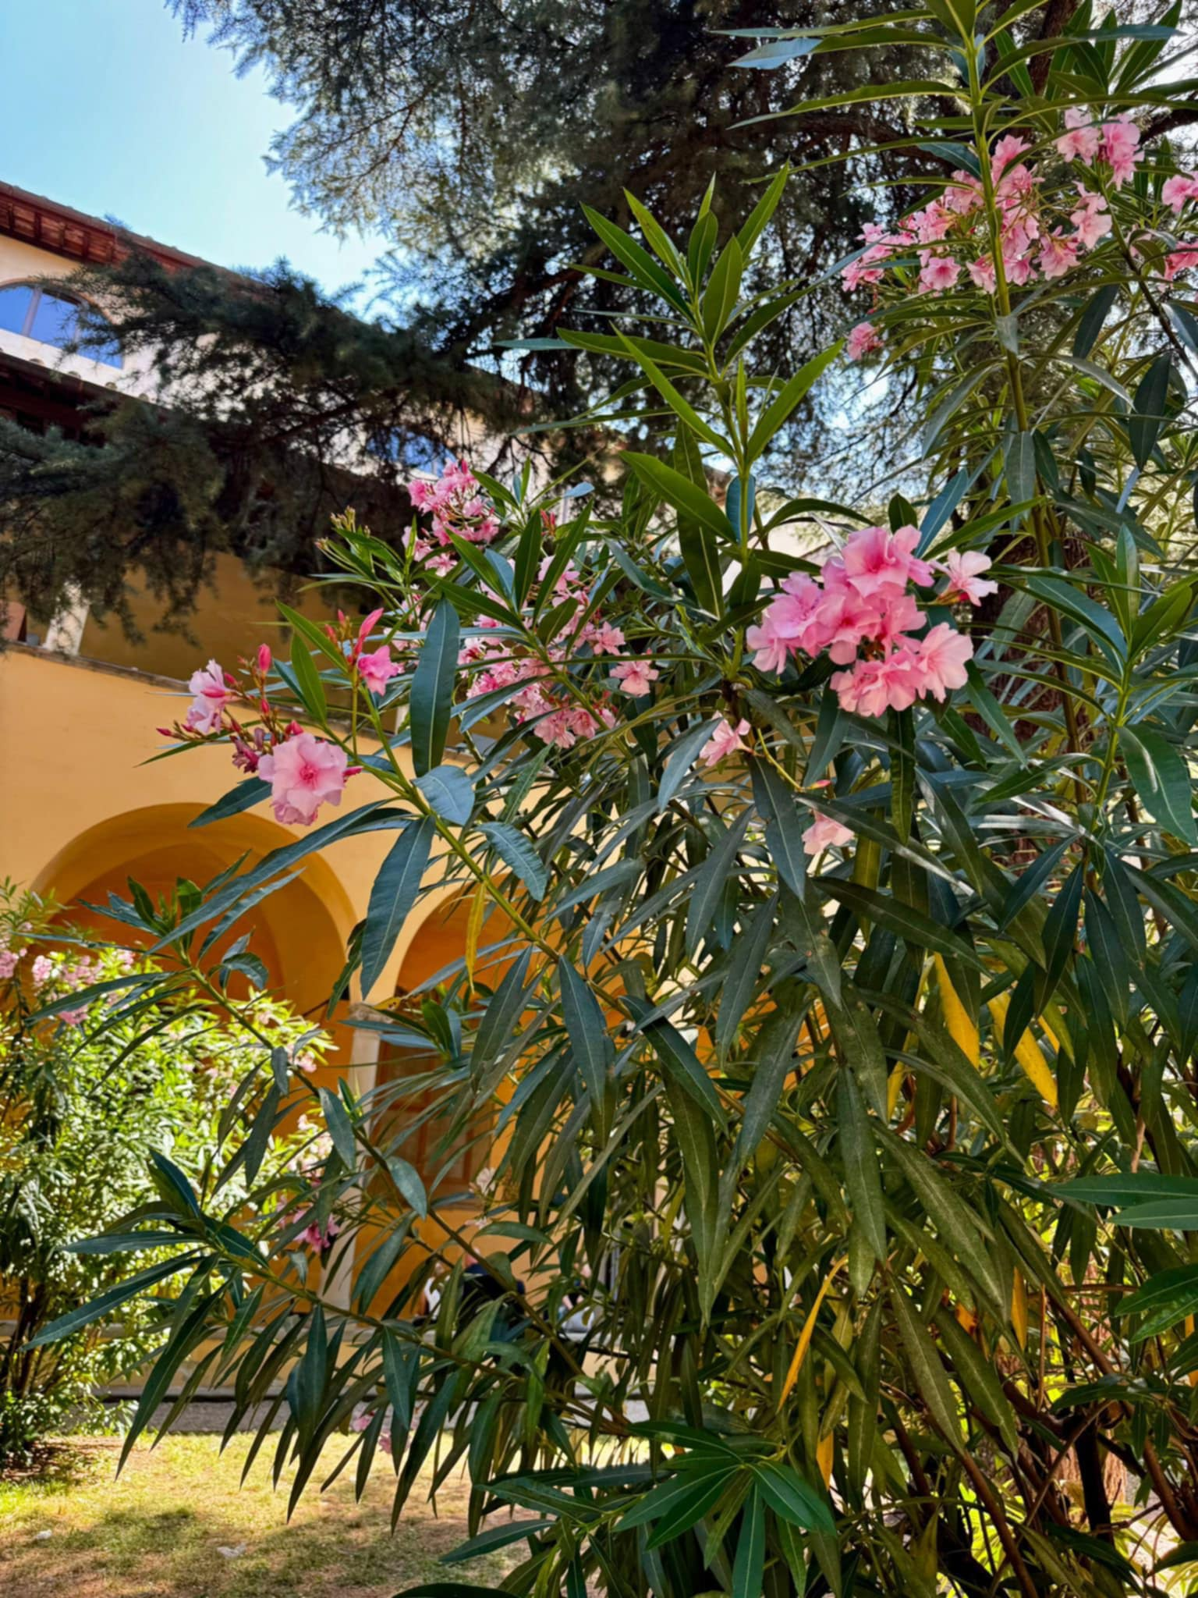
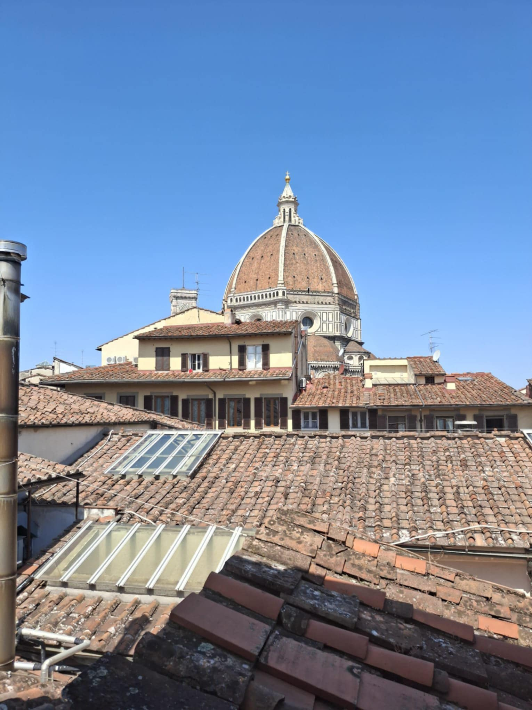
4^{η} ημέρα – Aποτελεσματική επικοινωνία

Slide 33
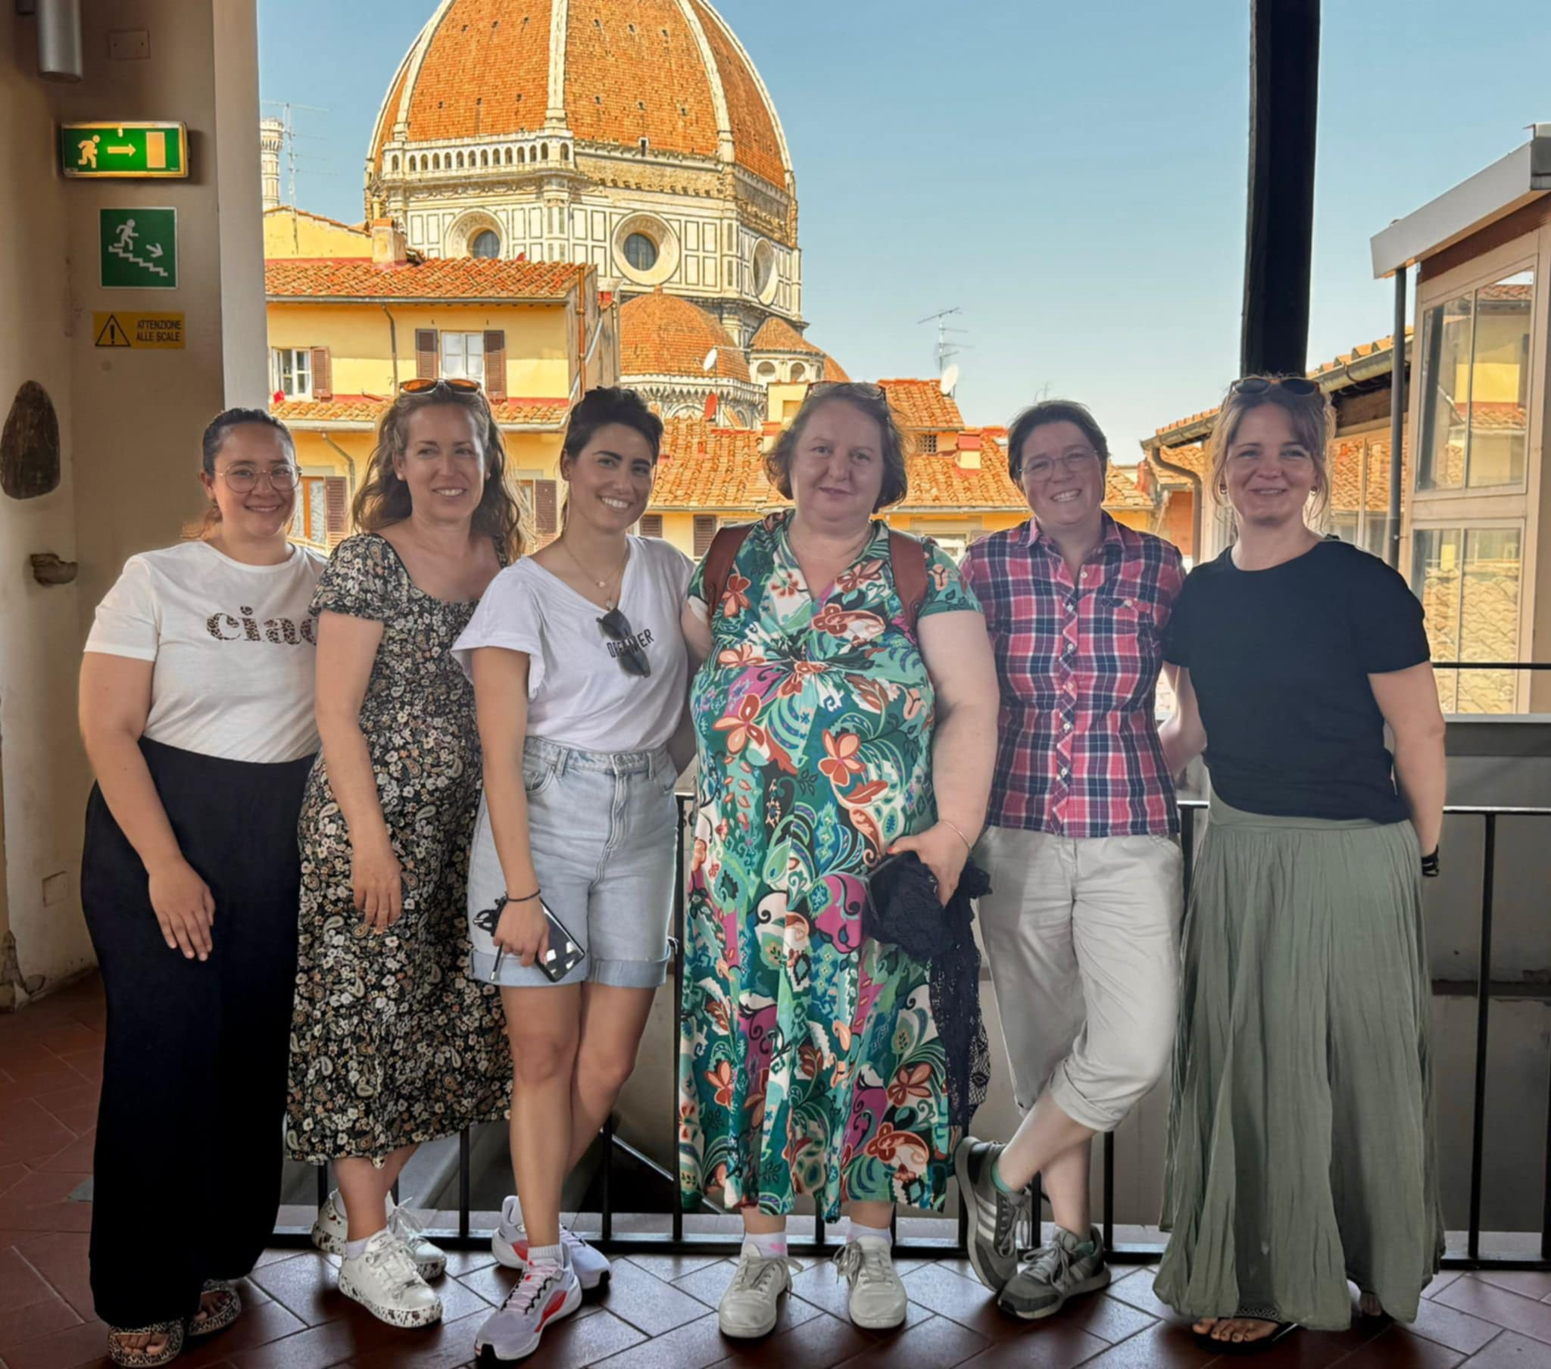
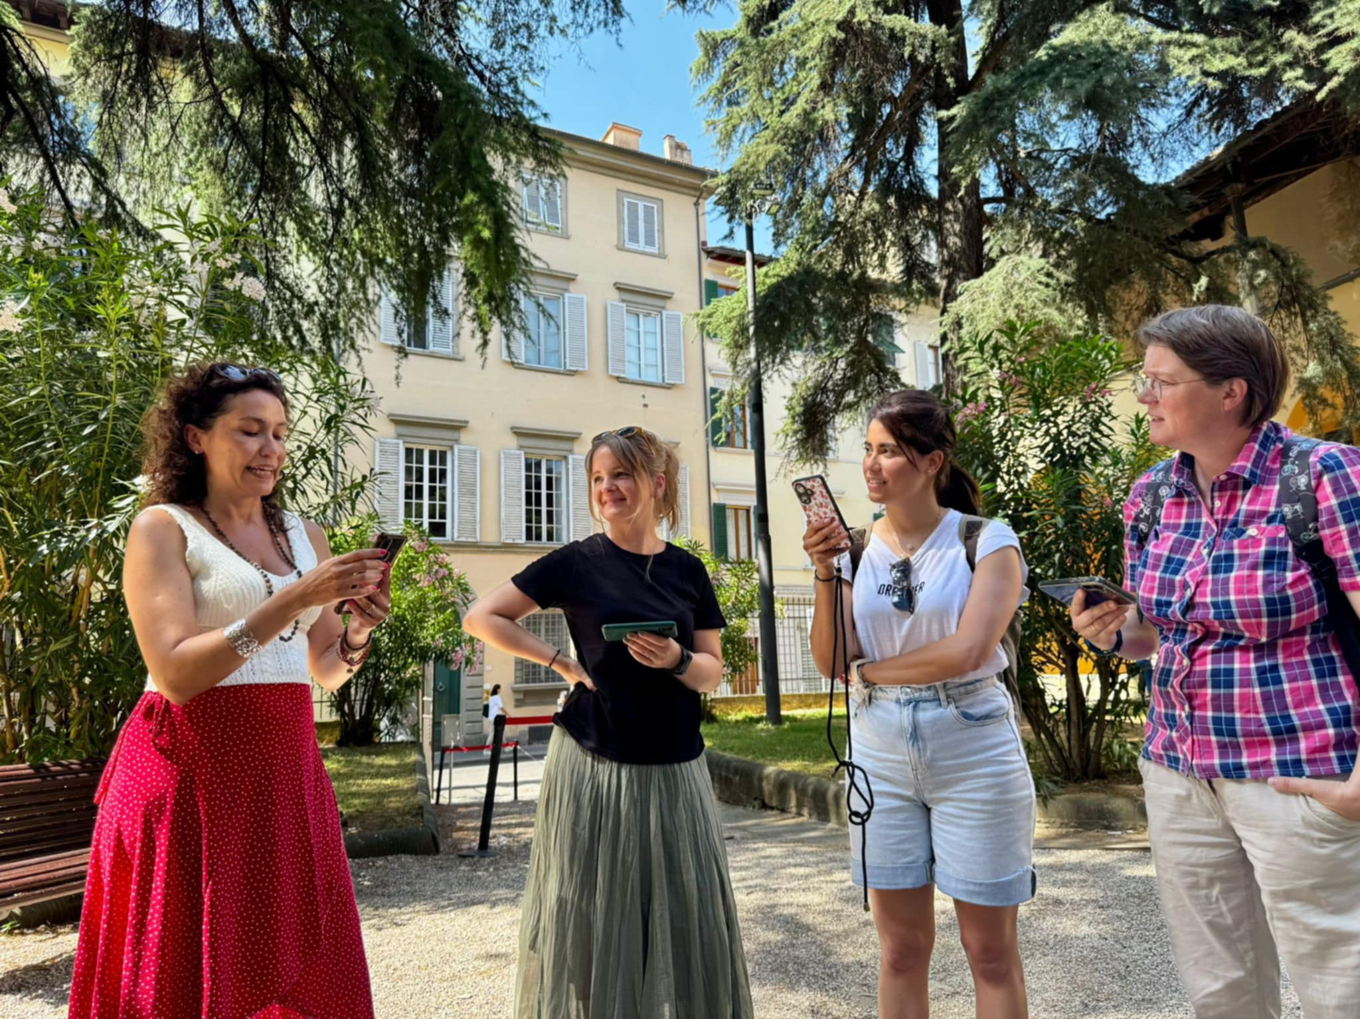
4^{η} ημέρα – Aποτελεσματική επικοινωνία

Slide 34


5^{η} ημέρα –Διαχείριση συγκρούσεων/επικοινωνία

Slide 35


5^{η} ημέρα –Διαχείριση συγκρούσεων/επικοινωνία

Slide 36


5^{η} ημέρα –Διαχείριση συγκρούσεων/επικοινωνία
ΠΙΣΩ ΑΠΟ ΚΑΘΕ ΣΥΜΠΕΡΙΦΟΡΑ
ΥΠΑΡΧΕΙ ΜΙΑ ΑΝΑΓΚΗ

Slide 37



5^{η} ημέρα –Διαχείριση συγκρούσεων/επικοινωνία

Slide 38


5^{η} ημέρα –Διαχείριση συγκρούσεων/επικοινωνία

Slide 39




5^{η} ημέρα –Διαχείριση συγκρούσεων/επικοινωνία

Slide 40


5^{η} ημέρα –Διαχείριση συγκρούσεων/επικοινωνία

Slide 41



Slide 42


Slide 43



Δραστηριότητες

Slide 44



Slide 45



Slide 46



Slide 47



Slide 48


